Slide 1

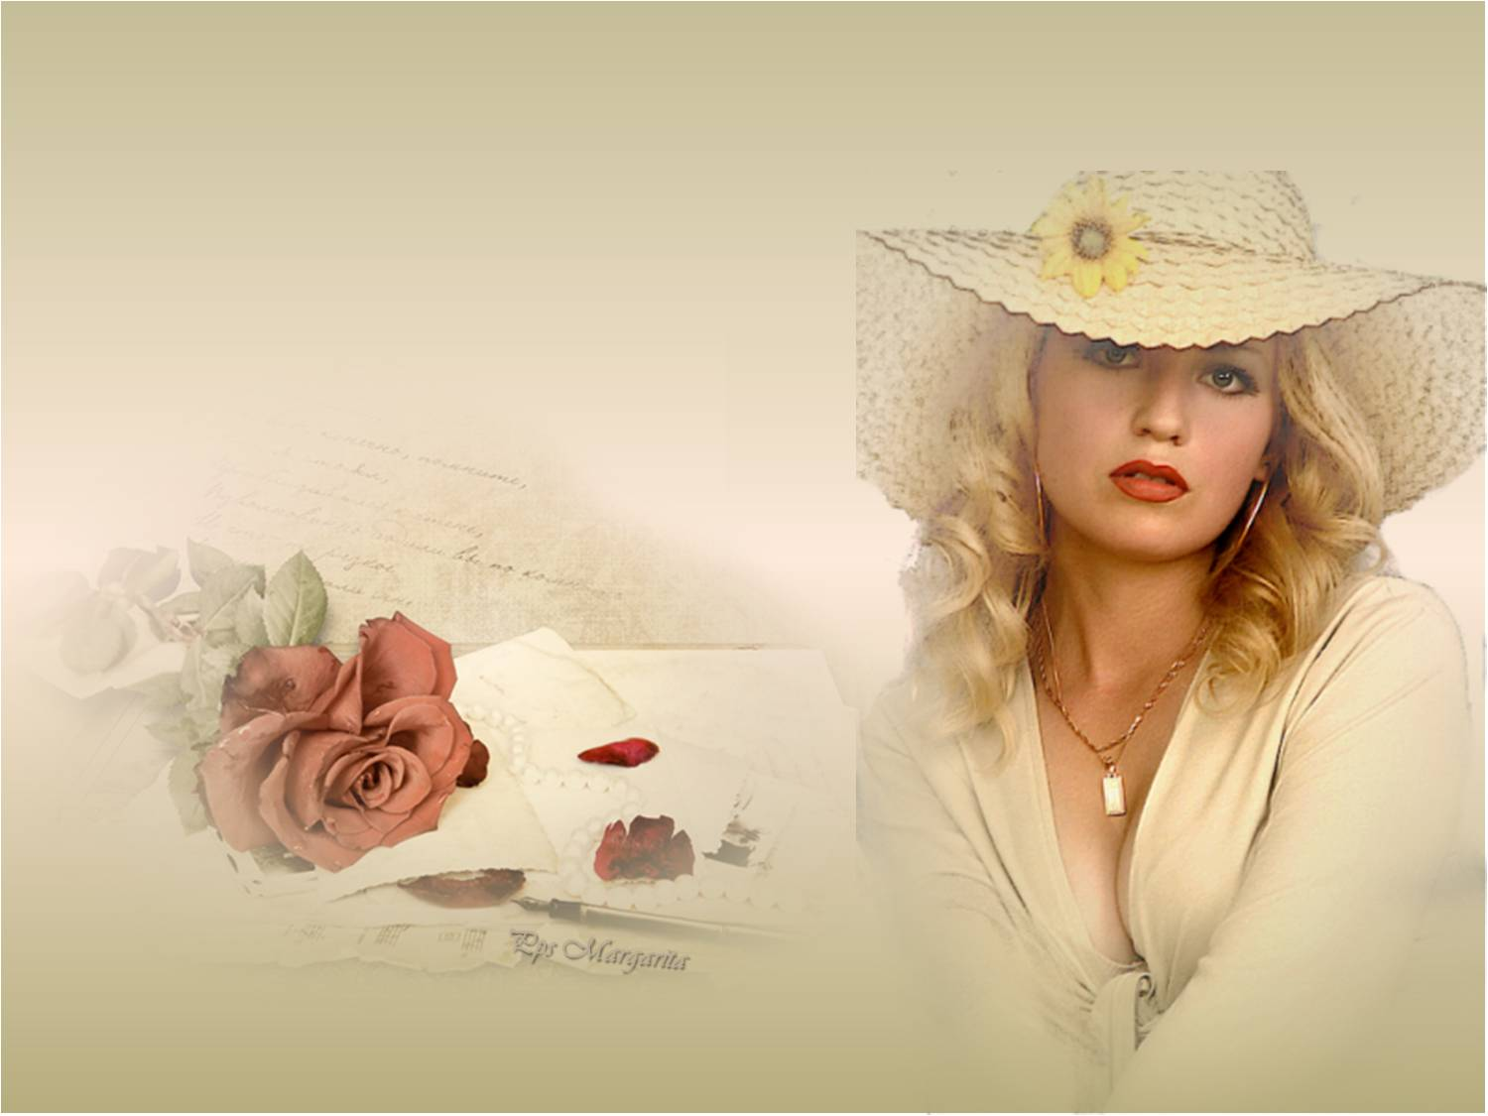
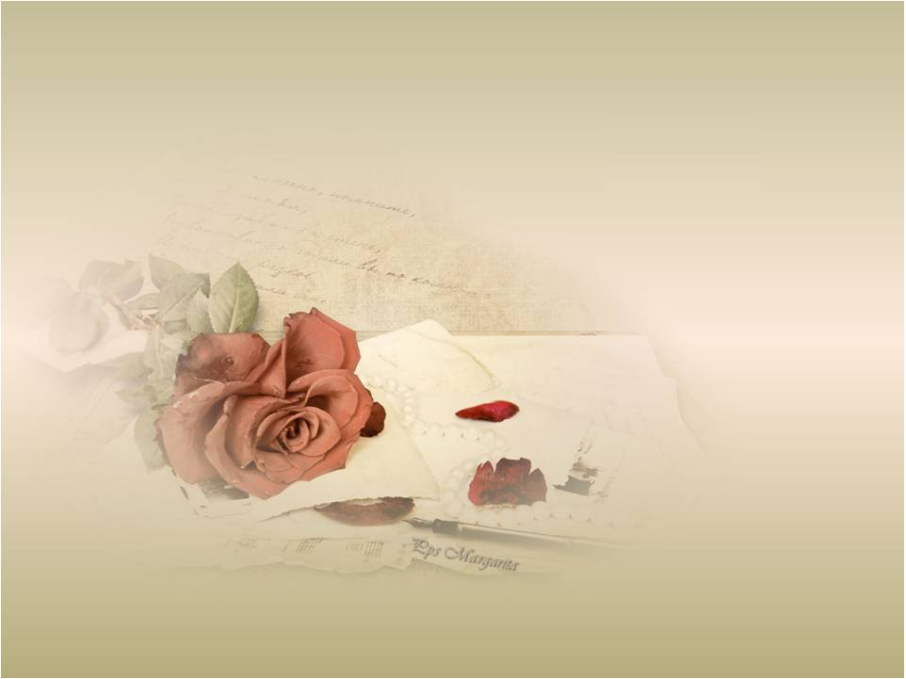
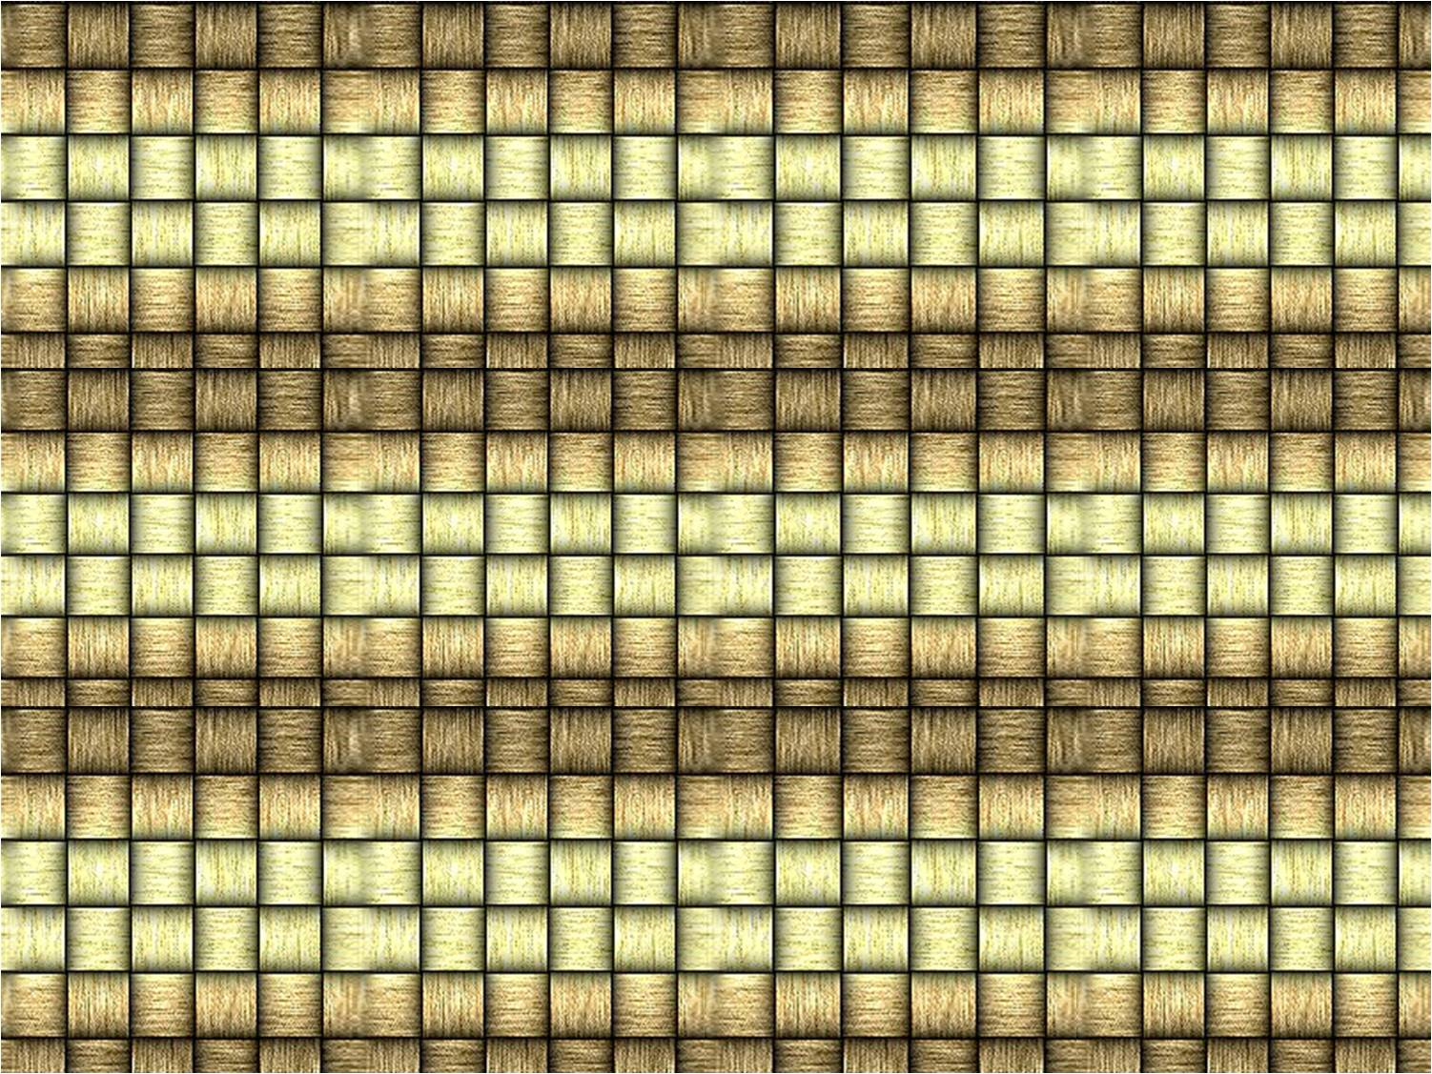
Carta a una
Mujer
Muy Especial
Tu

Slide 2
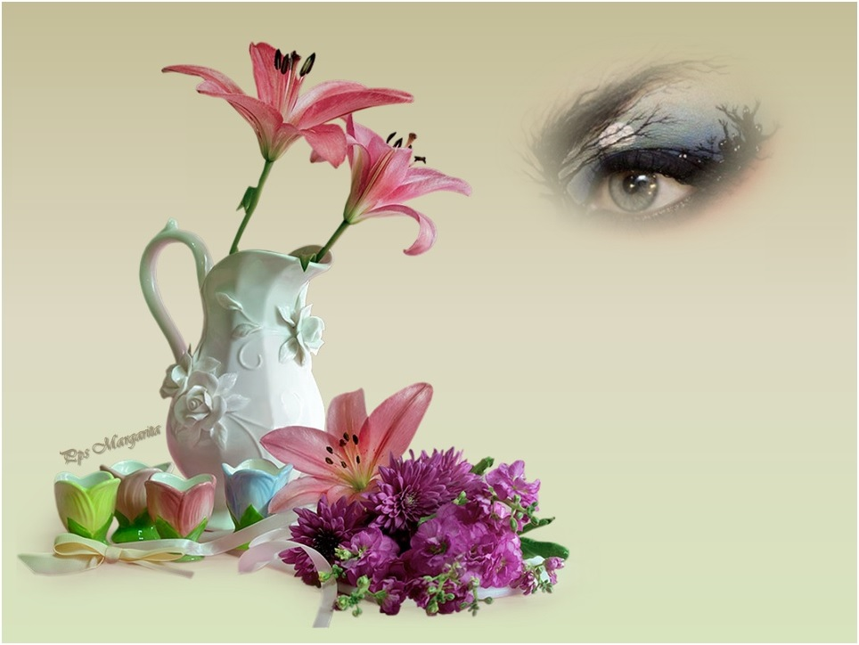

Querida mujer valiente...
Recibe estas flores hechas carta

Slide 3


Esta carta está dedicada a todas las mujeres que pueden no ser conscientes de todo su valor.

Slide 4

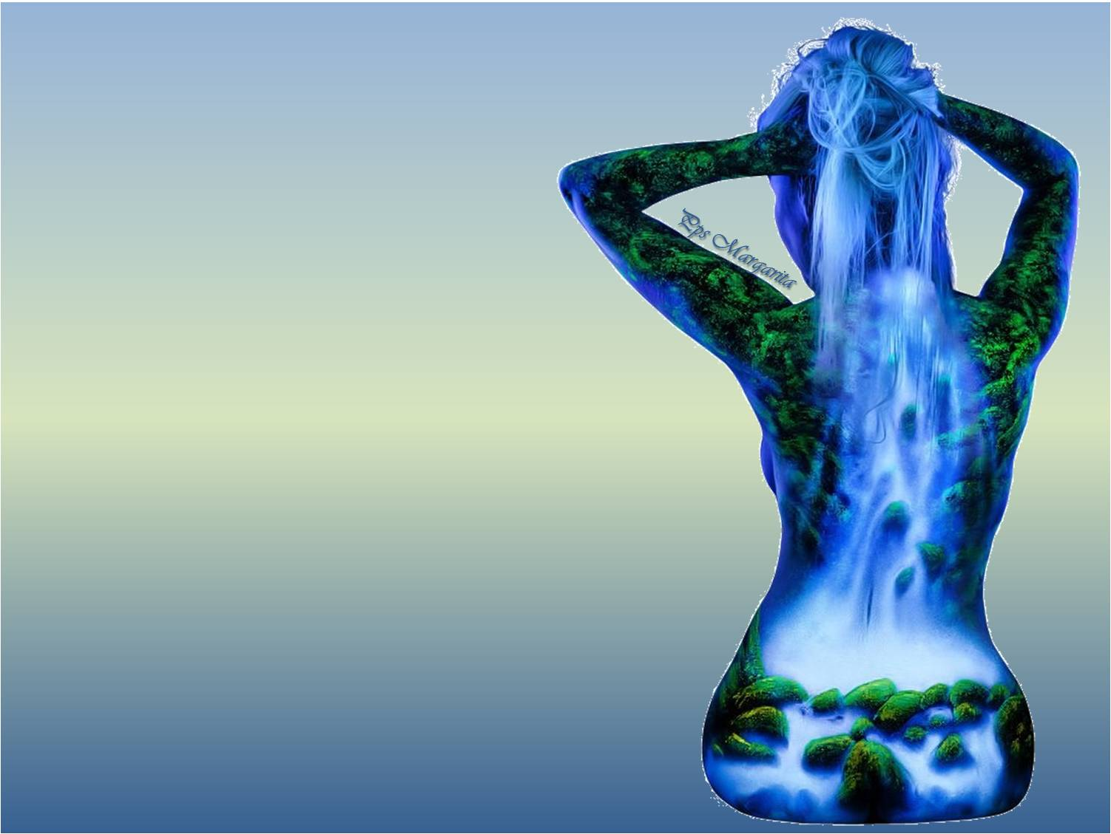
Hoy quiero reconocerte toda la fuerza, belleza e importancia que tienes para mí; cualidades que te hacen ser la mujer única que eres.

Slide 5
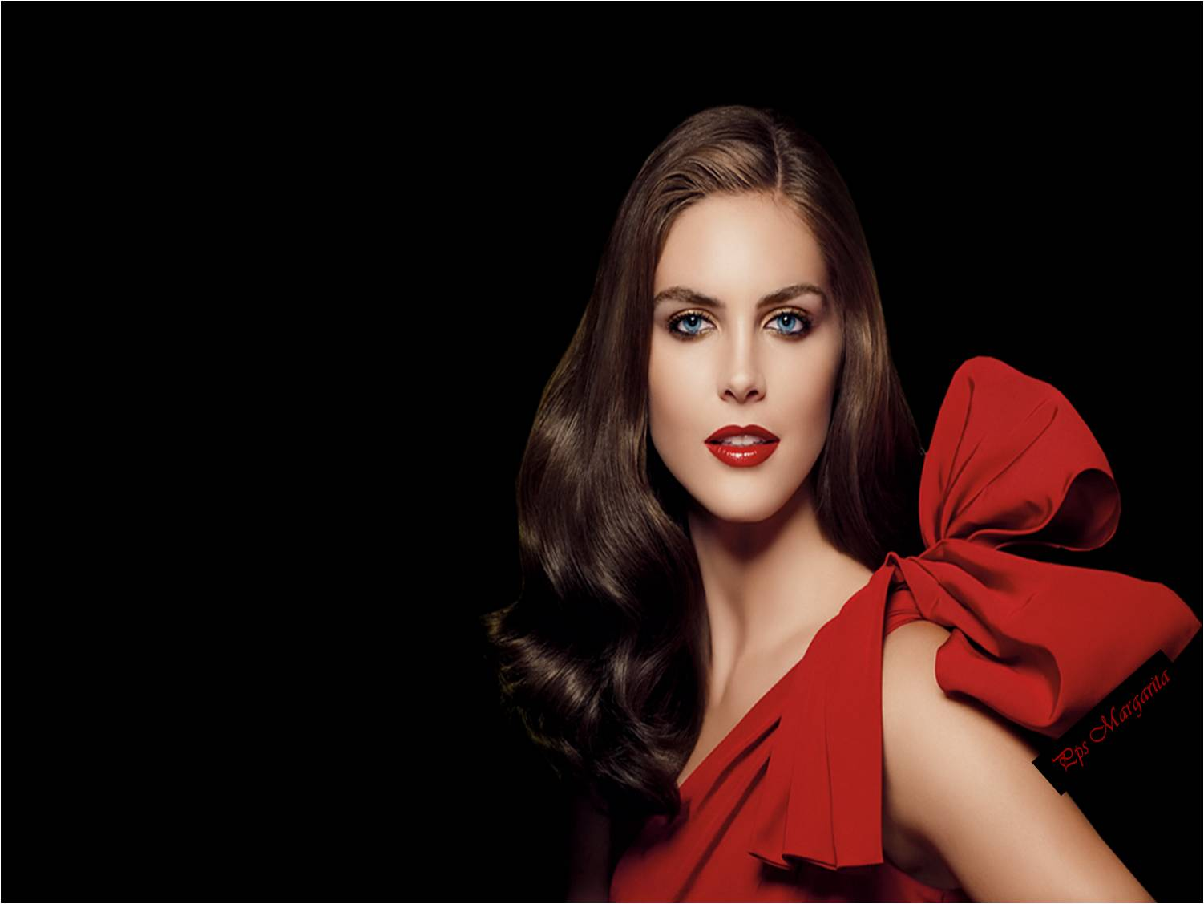
Y cuando digo belleza no sólo me refiero a tu aspecto, sino también a tu carácter.

Slide 6
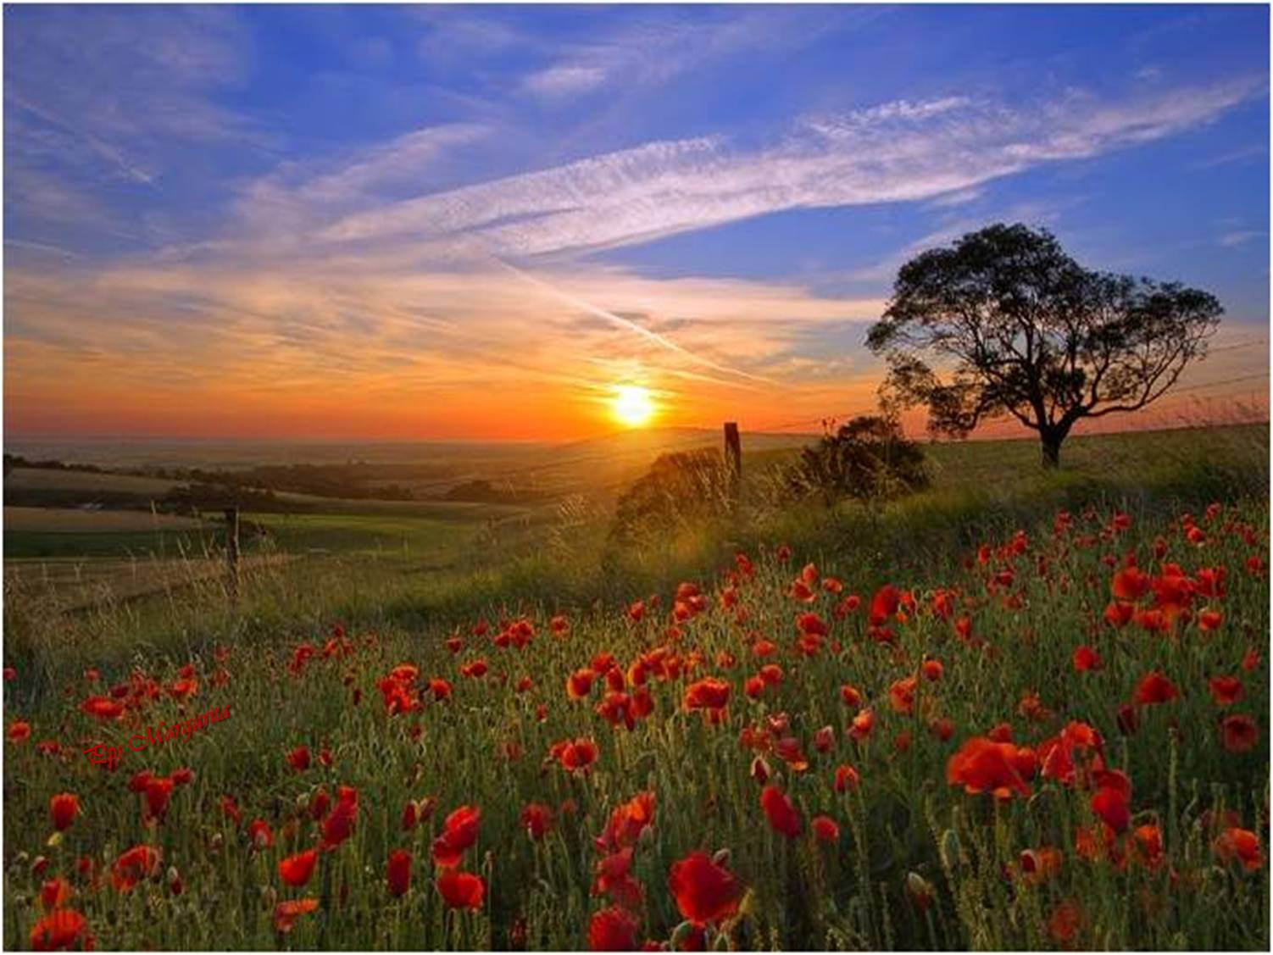
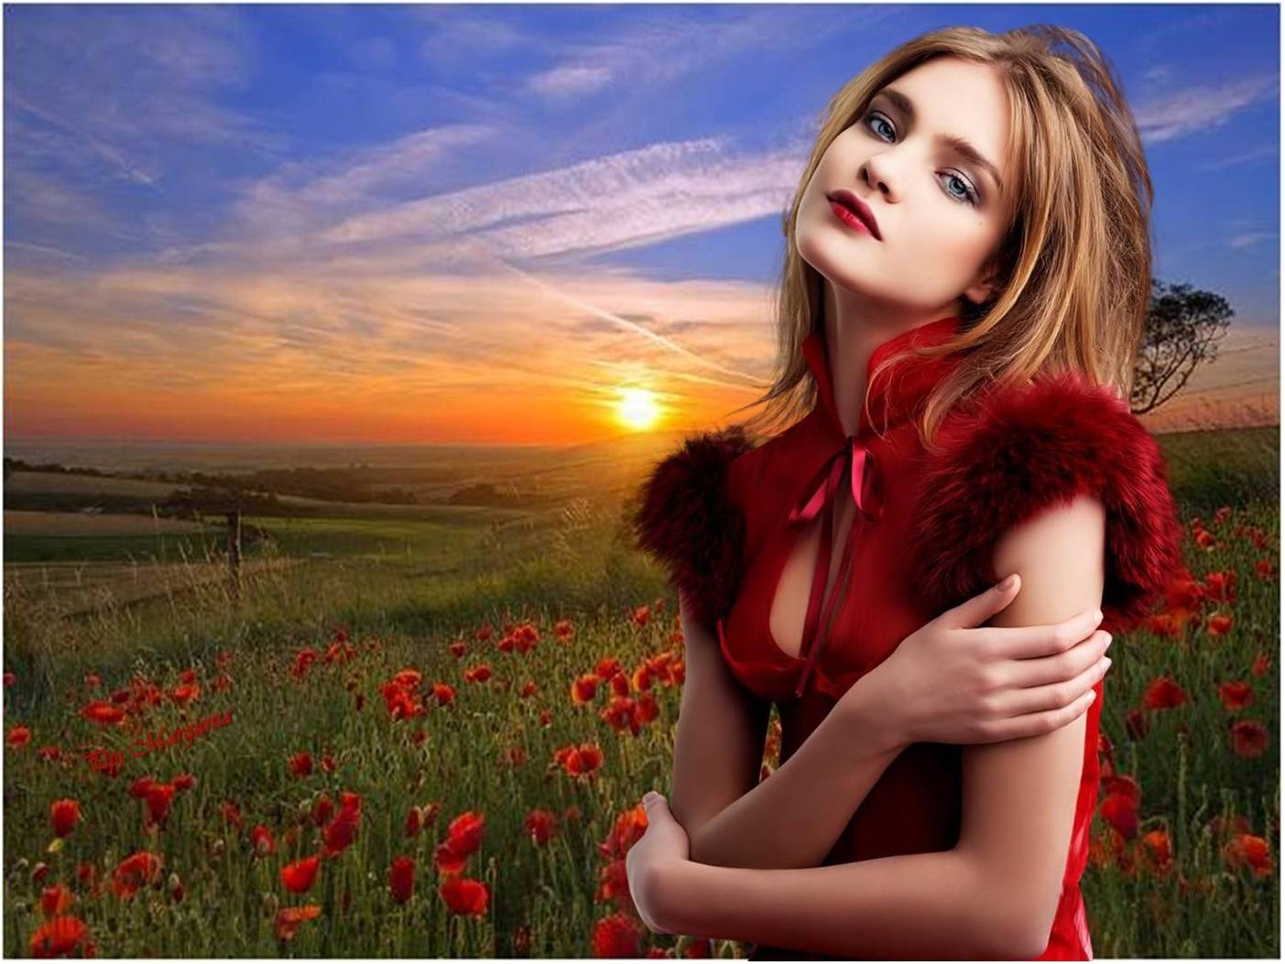
Querida mujer valiente
¿Sabes que hoy estás radiante?

Slide 7
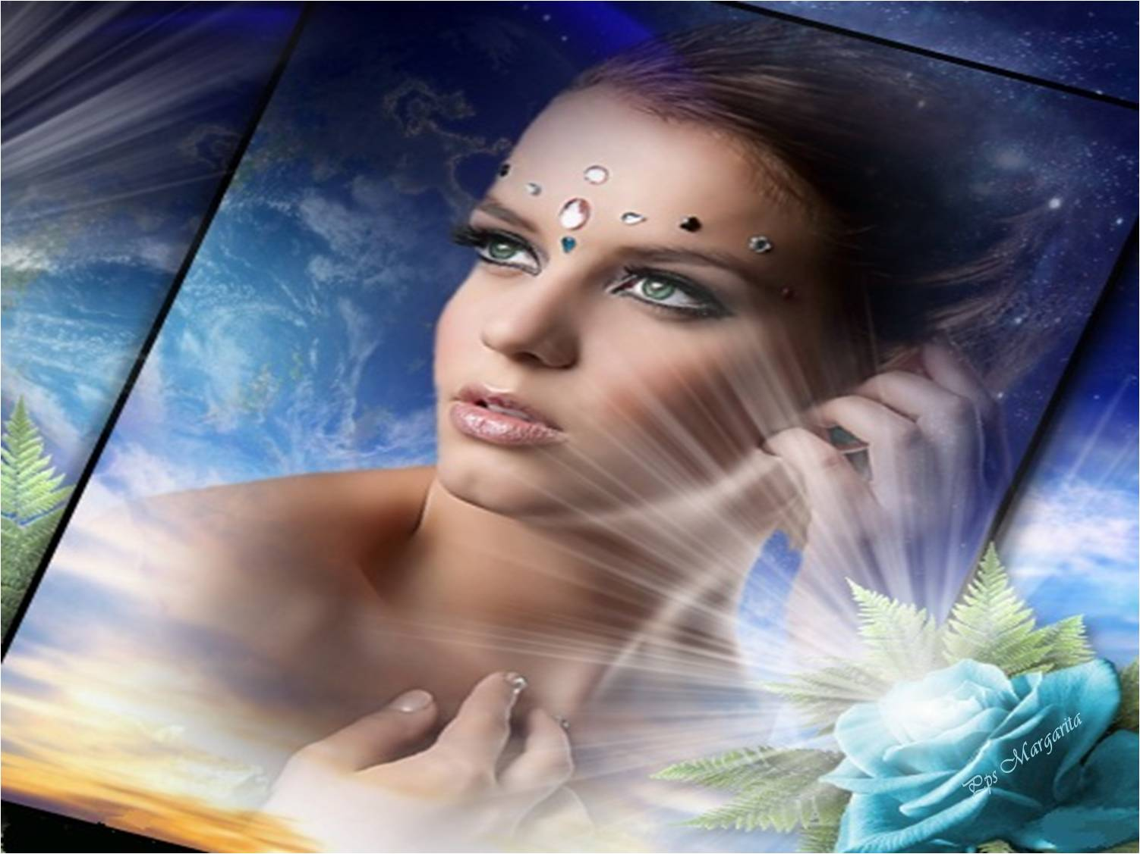
¿Puedes ver tu luz?

Slide 8
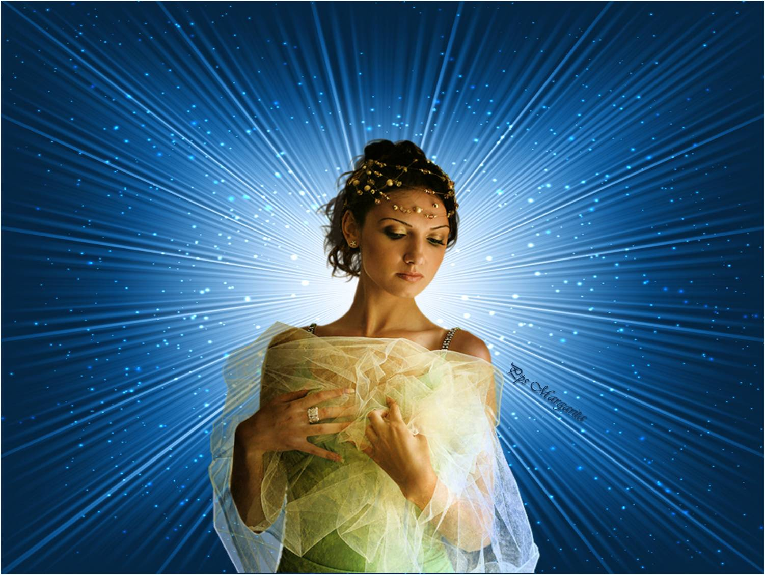
¿Eres consciente de tu esplendor?

Slide 9
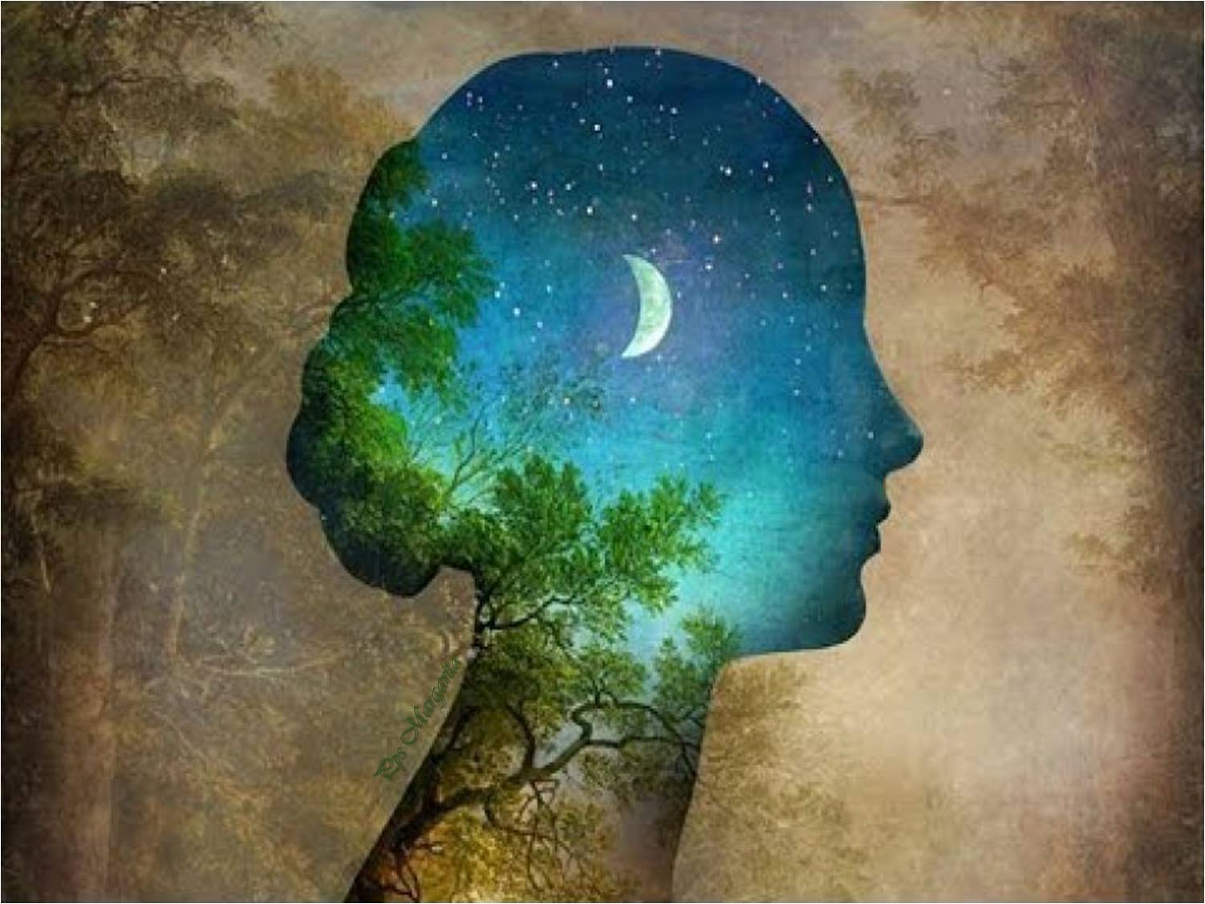
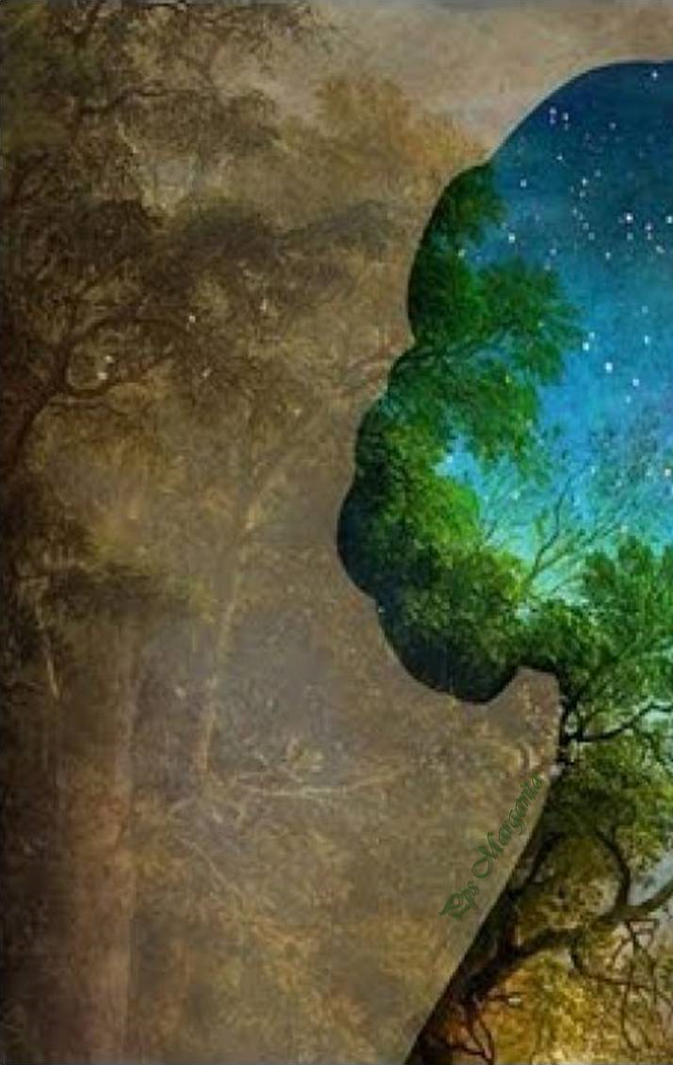
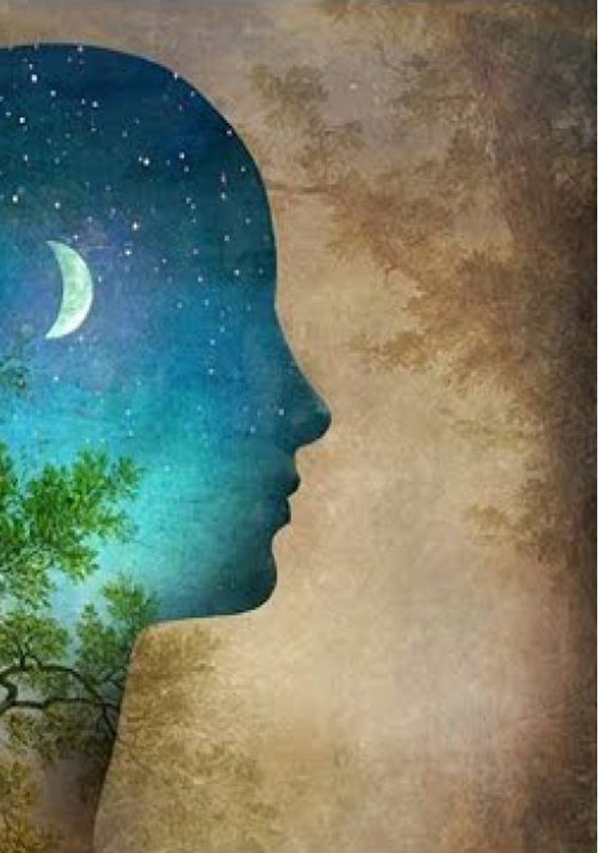
¿Que hay de tu lugar en el mundo?

Slide 10
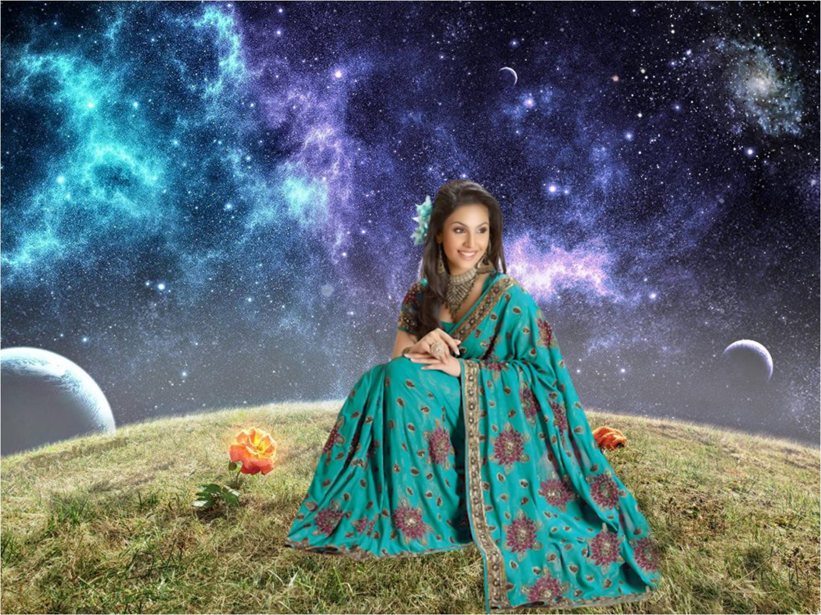
¿Puedes ver lo grande que es?
¿Y lo importante que eres?

Slide 11
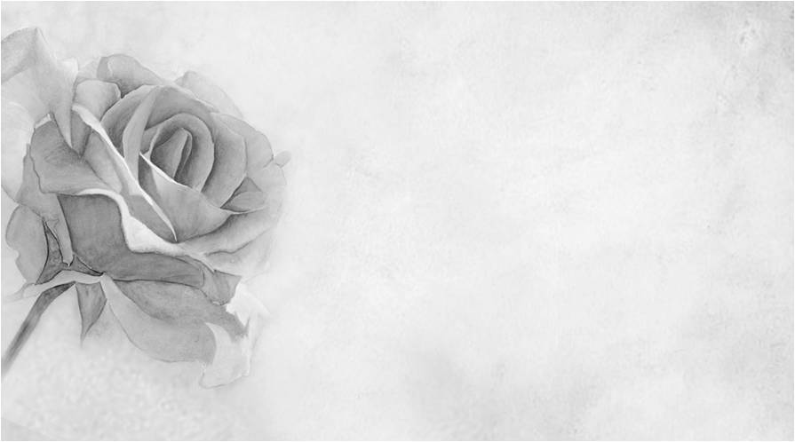
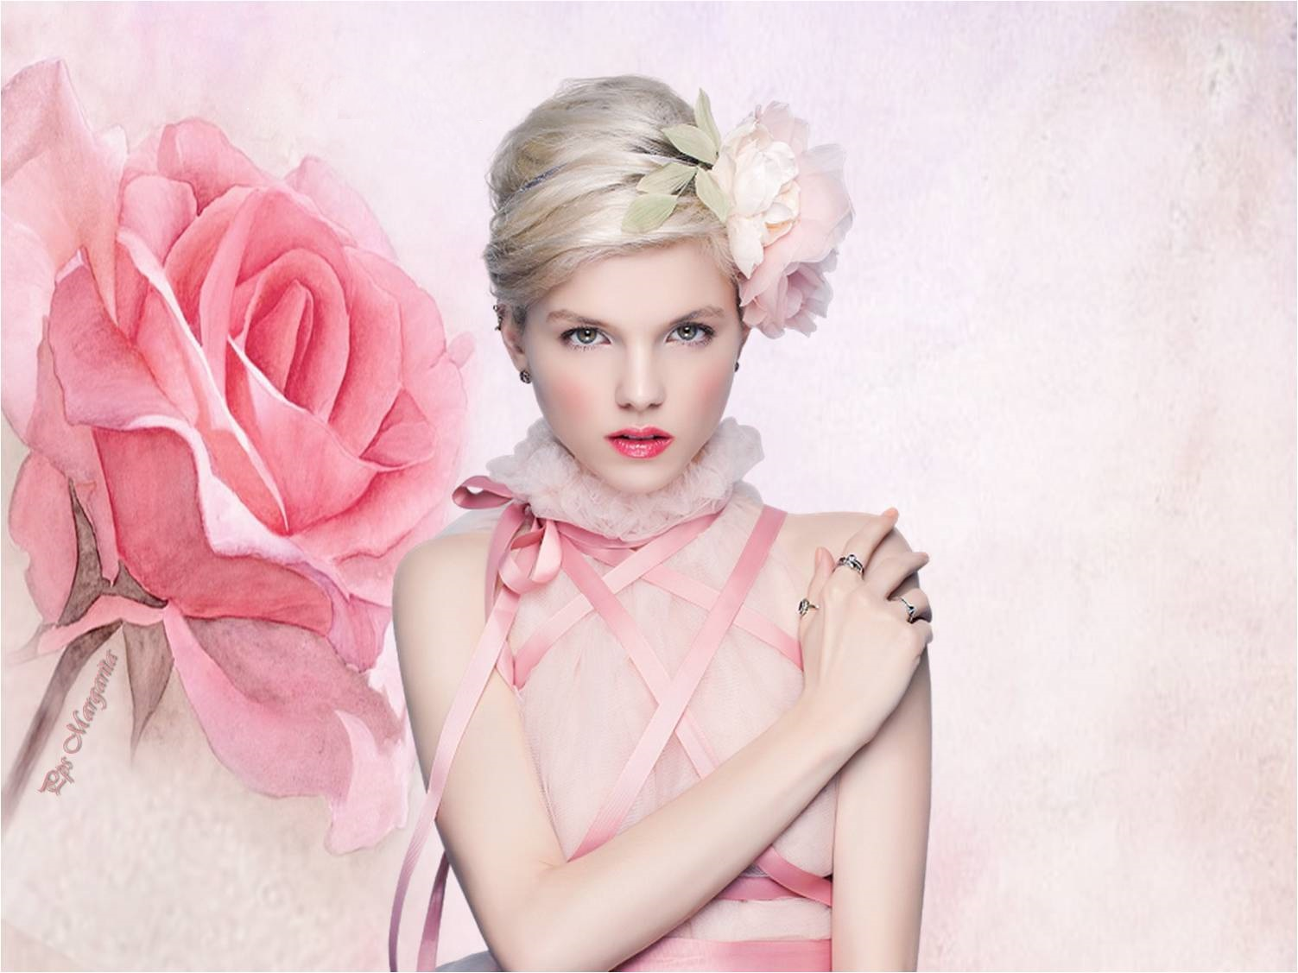
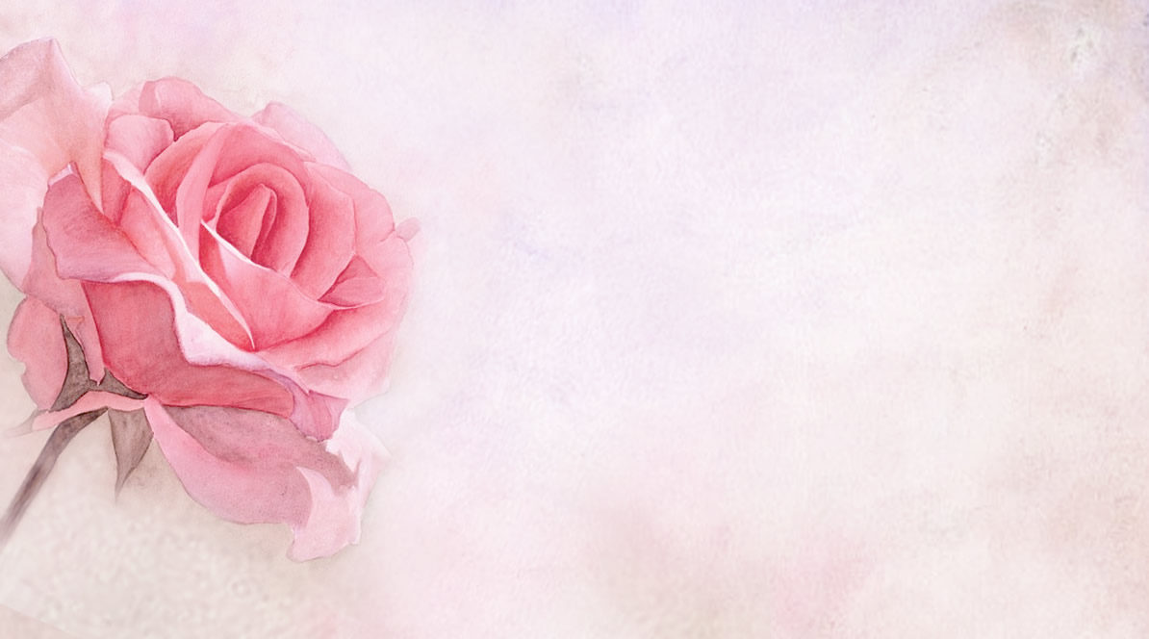
¿Sabes que tus encantos son únicos?

Slide 12


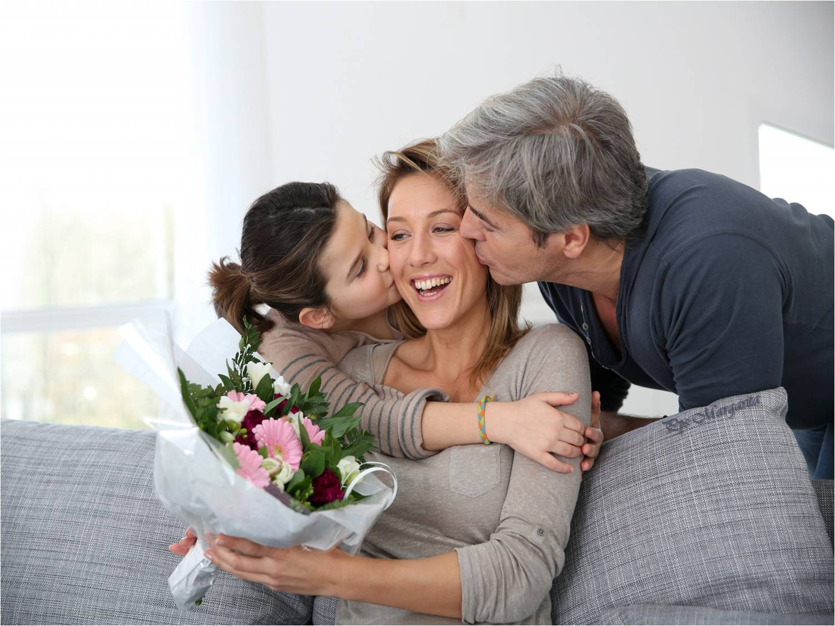






¿Y que ocupas un lugar irreemplazable en la vida de los tuyos?

Slide 13
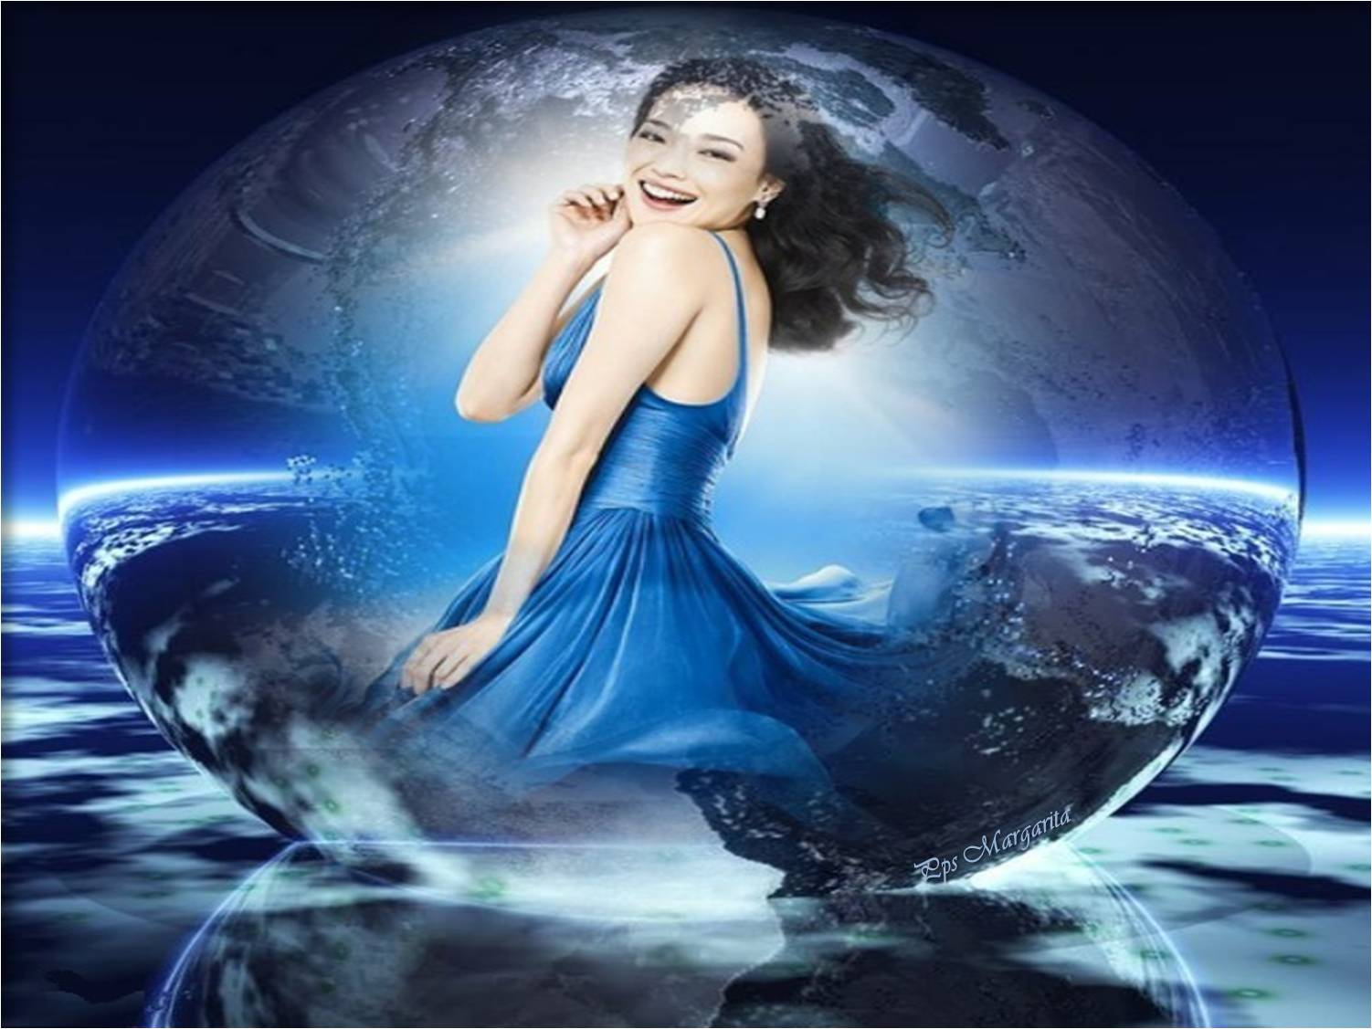
¿Sabes que iluminas el mundo con tu sonrisa?

Slide 14
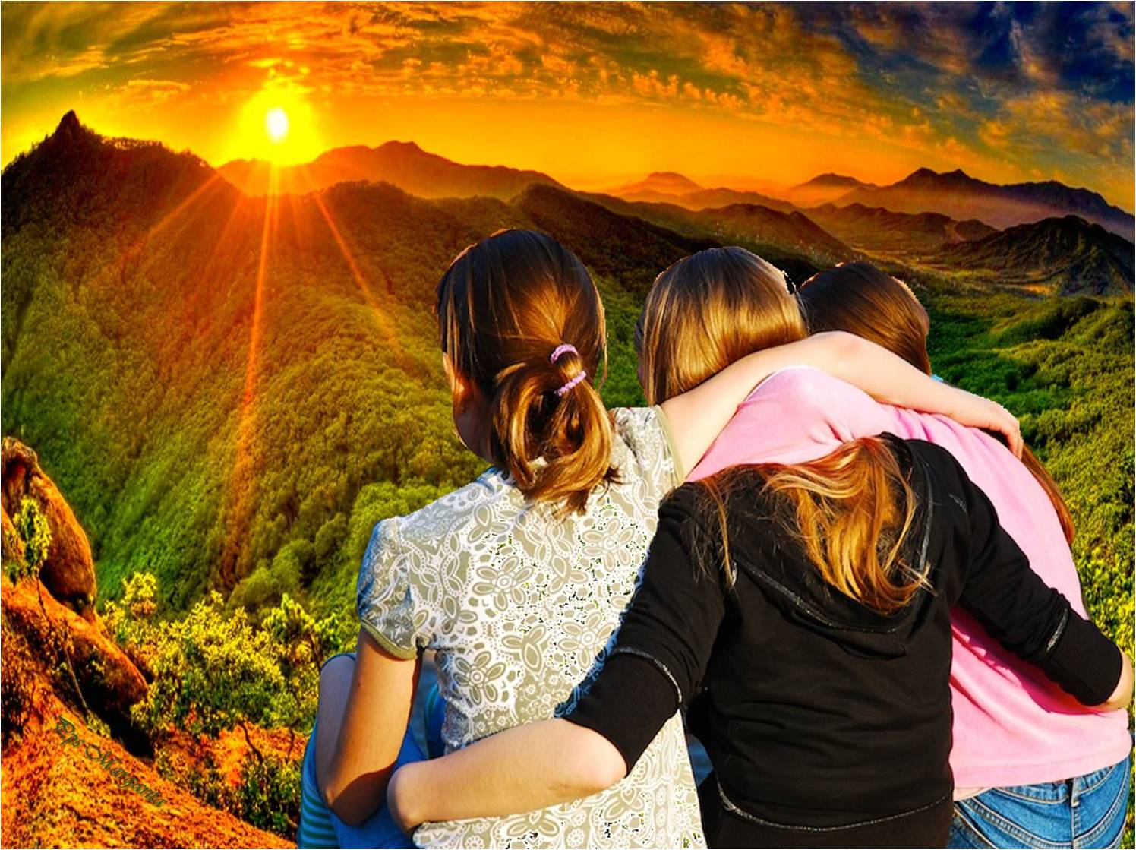
¿Y que tu compañía es lo más preciado?

Slide 15
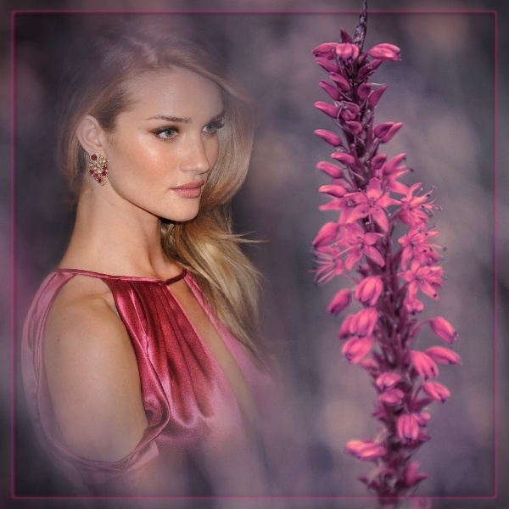
Eres preciosa:

Slide 16
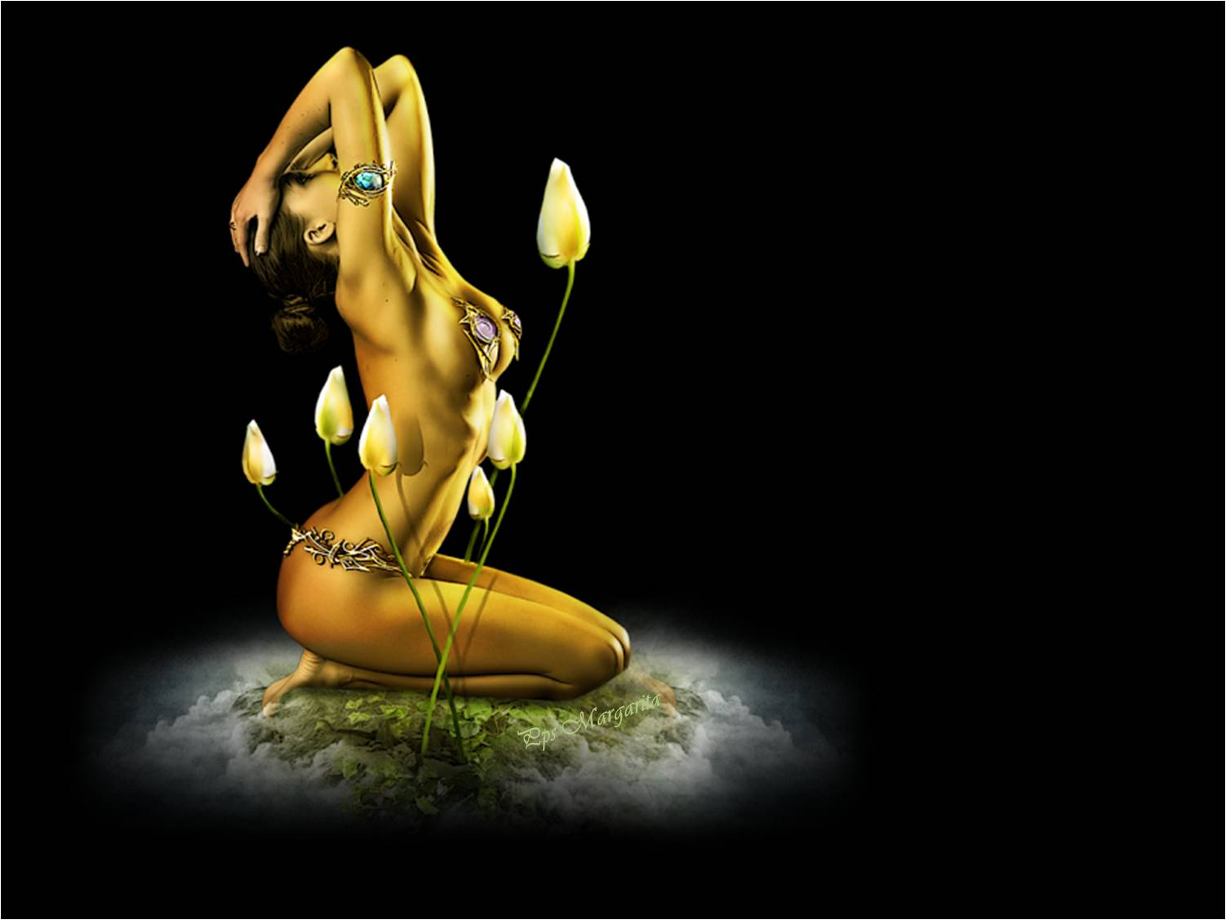
Tus curvas son maravillosas

Slide 17
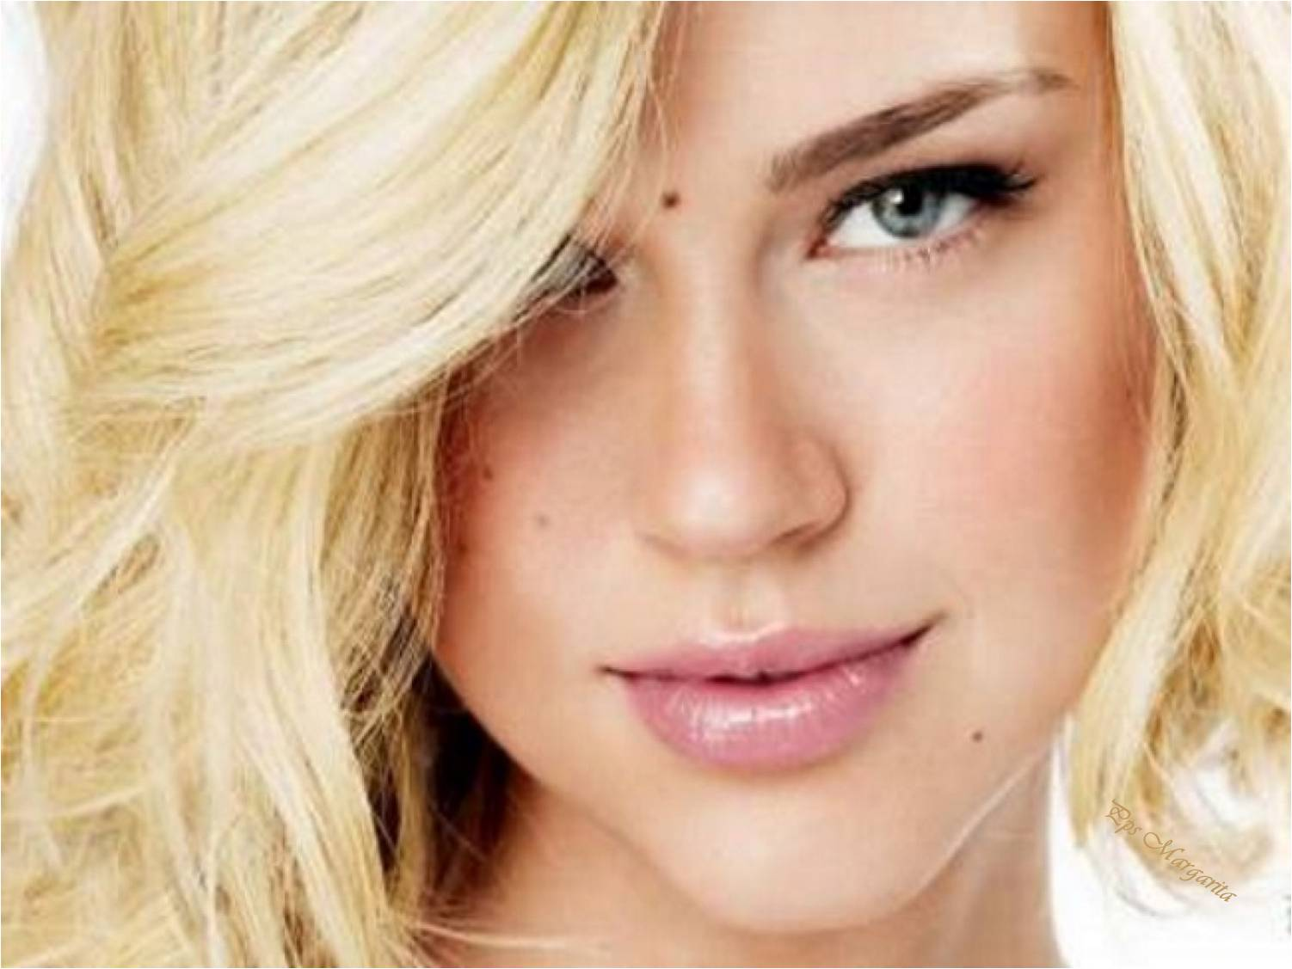
Y tus lunares son constelaciones en el cielo.

Slide 18
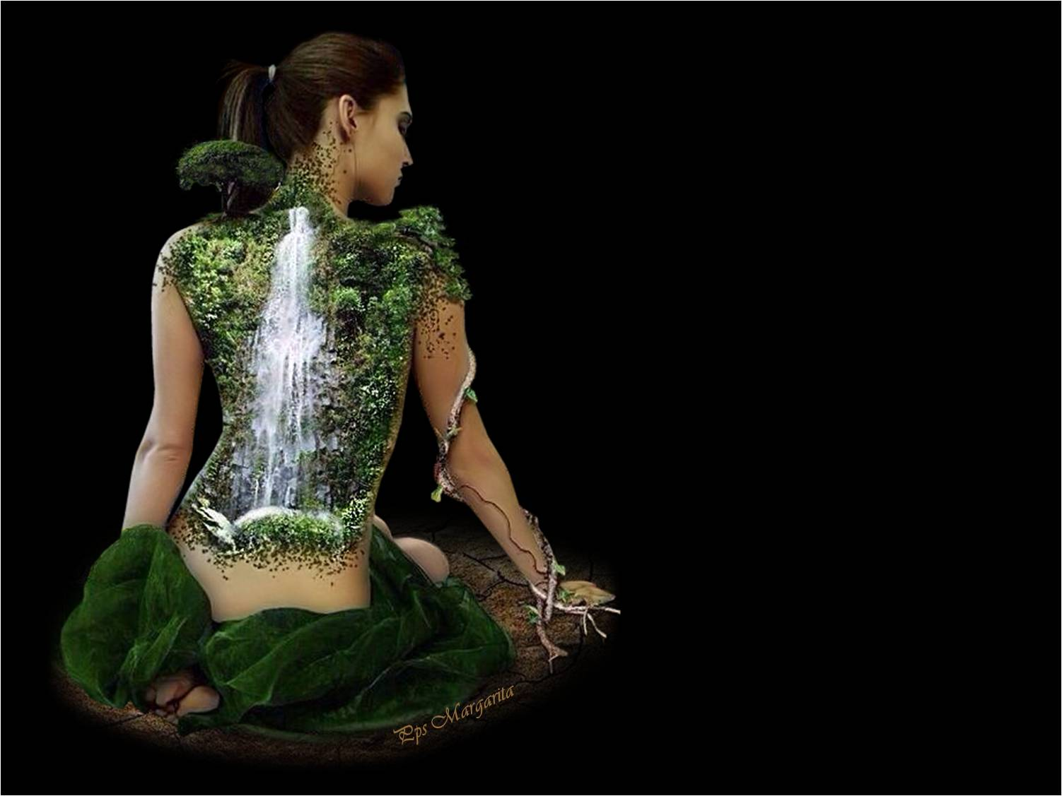
Eres tan especial ….

Slide 19
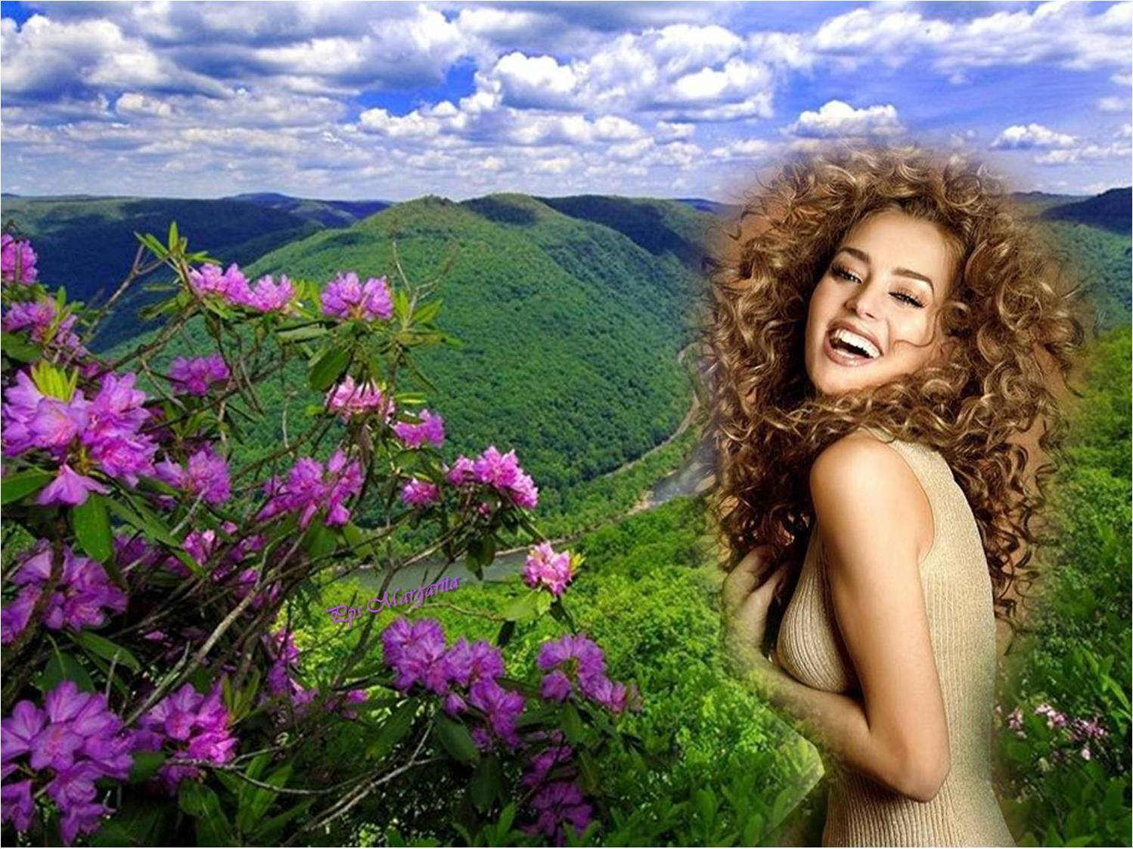
Por tu manera de reír y llorar

Slide 20
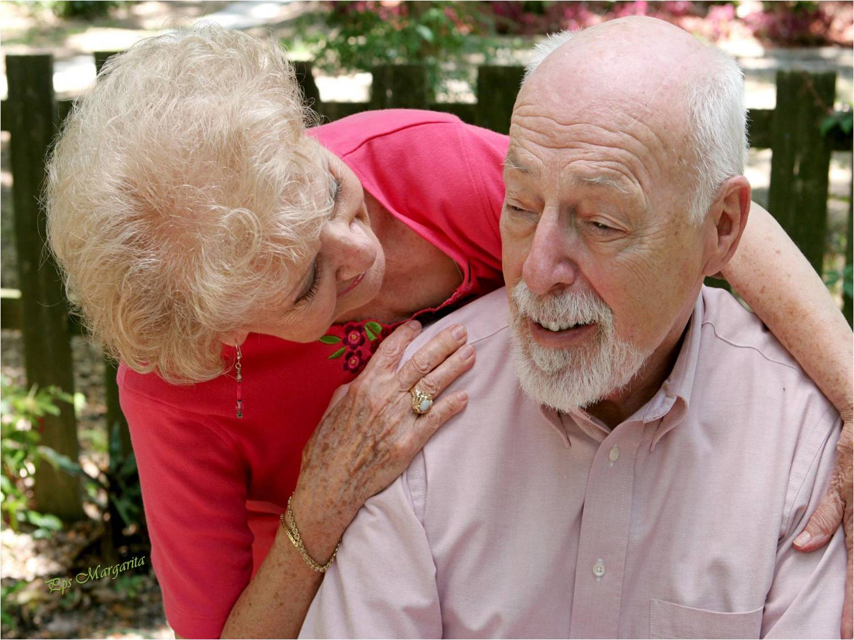
Por la manera en que te preocupas por los demás

Slide 21
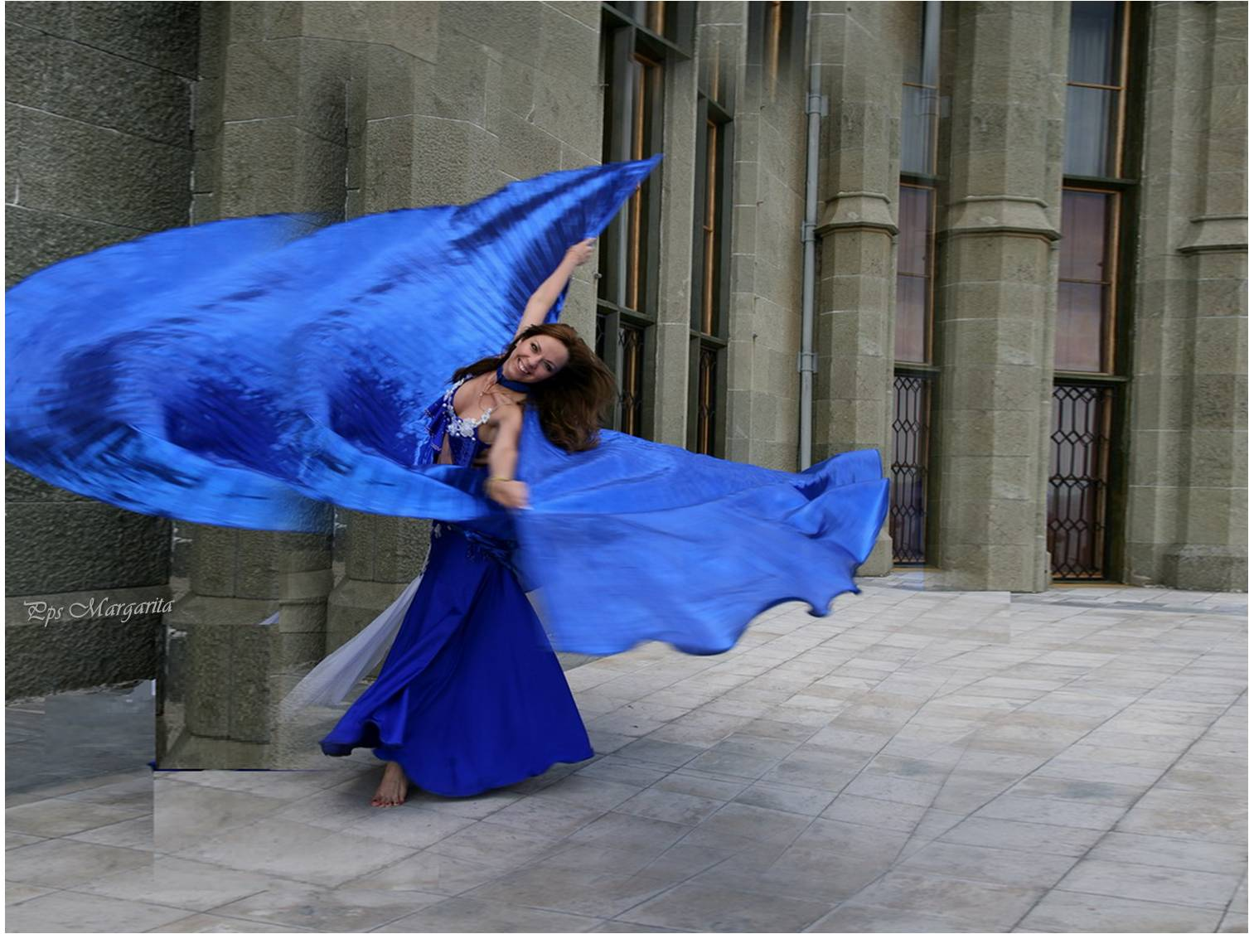
Tu energía es contagiosa

Slide 22
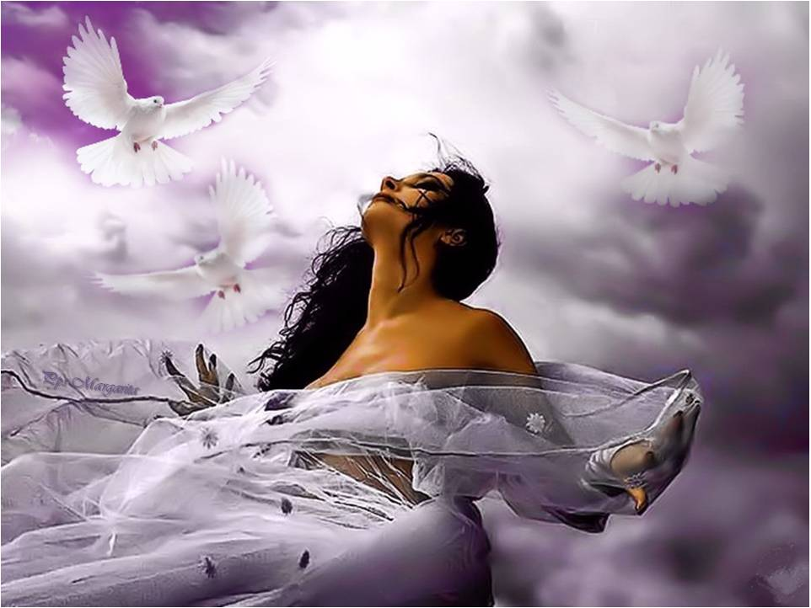
Eres el combustible para el motor del mundo

Slide 23
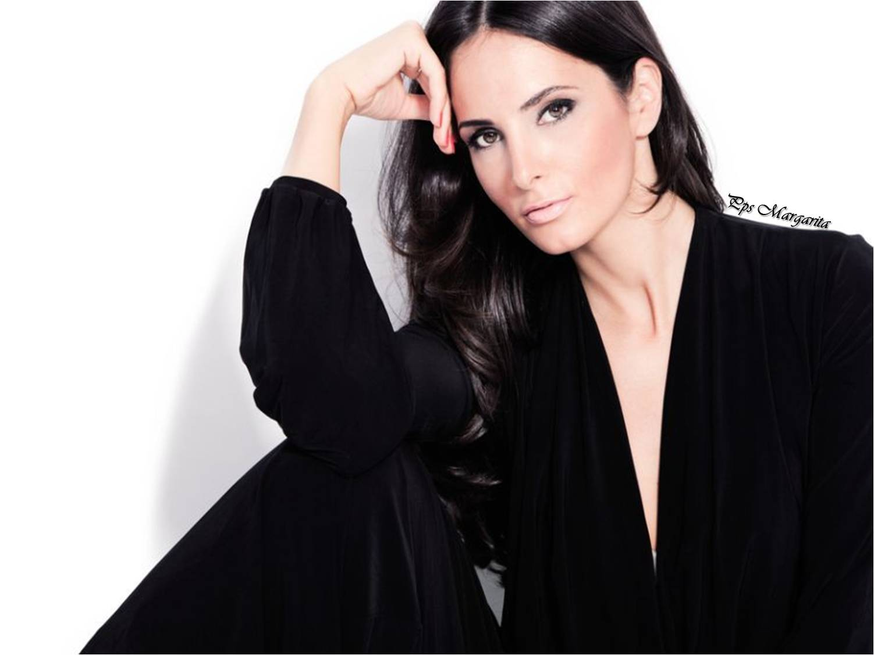
Eres Inteligente

Slide 24
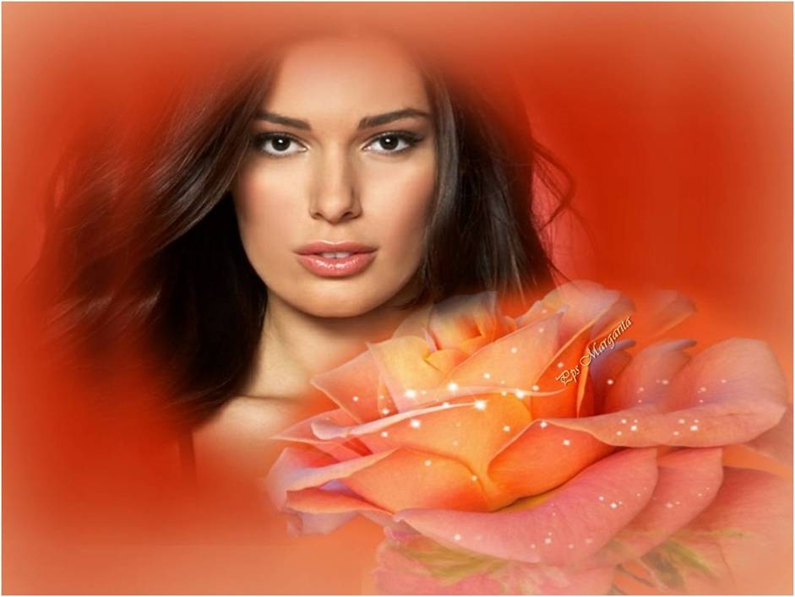

Tu sabiduría es un lenguaje secreto

Slide 25
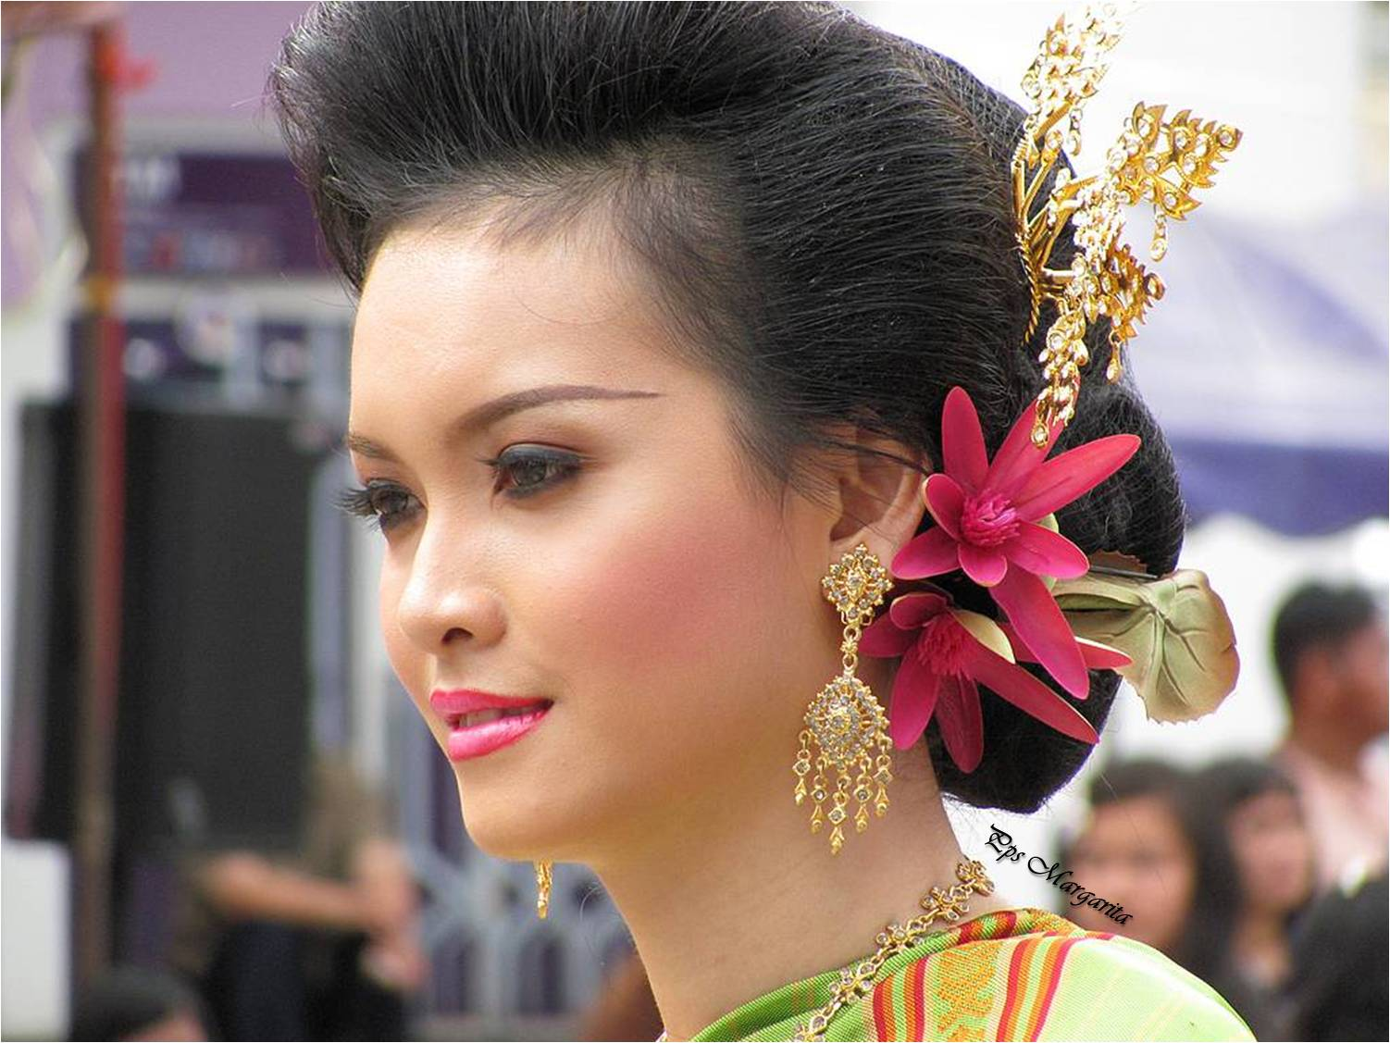
La historia de tu vida es una obra de arte

Slide 26
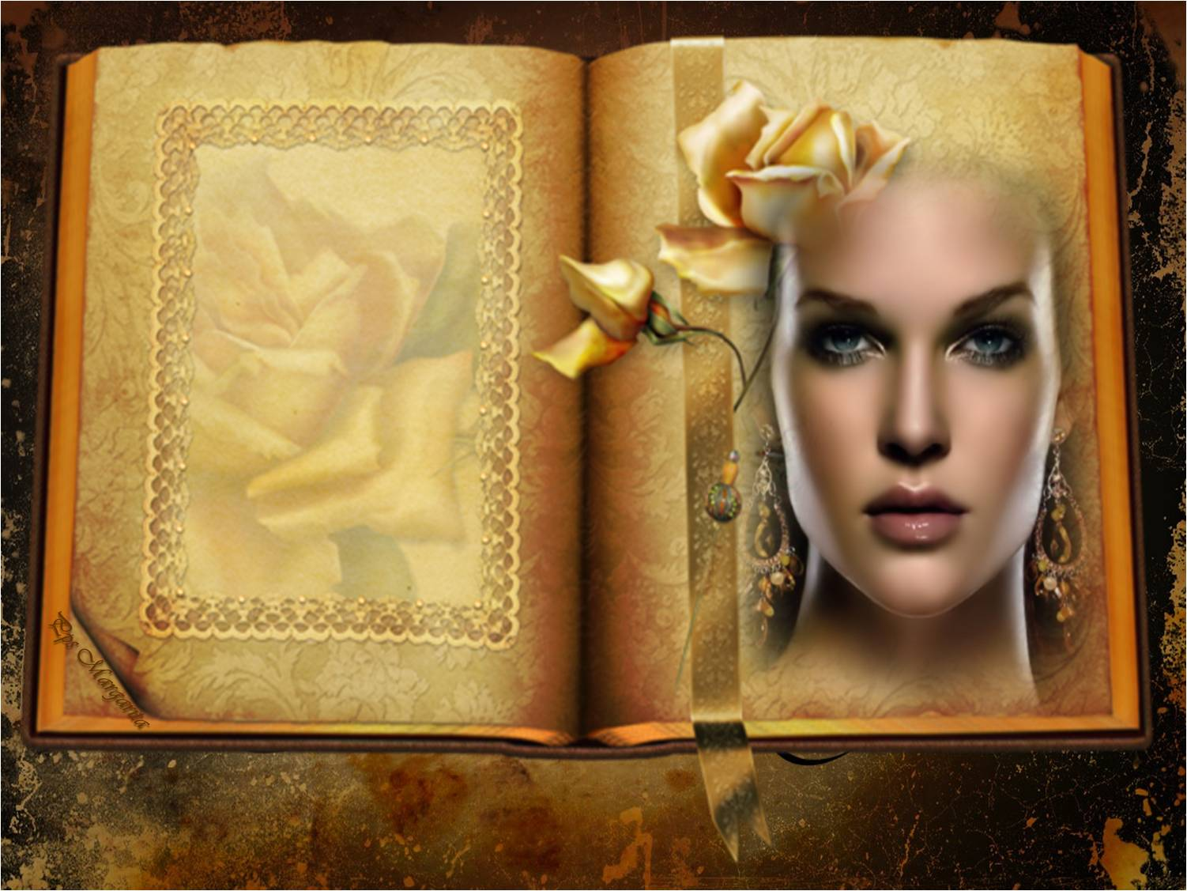
La edición especial de mi libro favorito:
Impredecible y fascinante

Slide 27

Eres fuerte

Slide 28
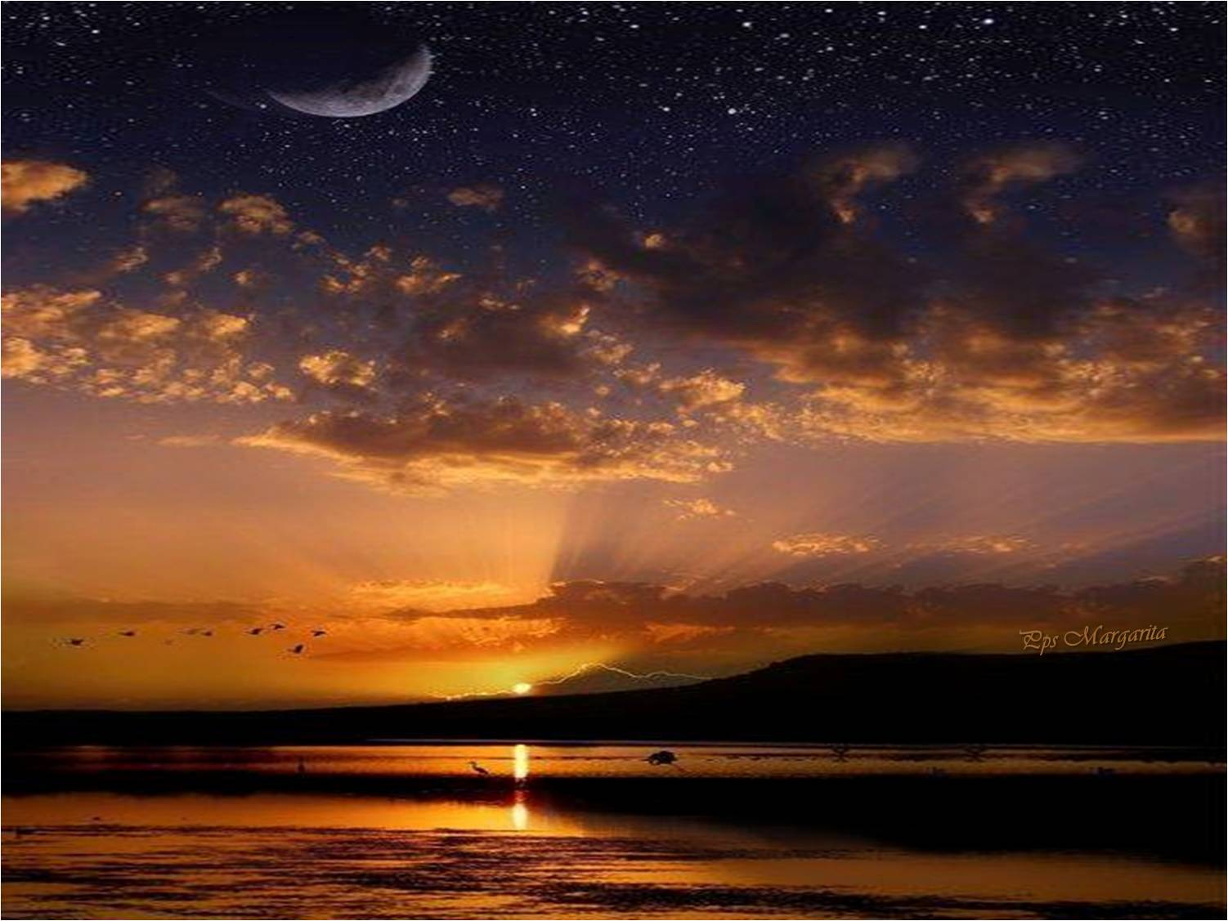
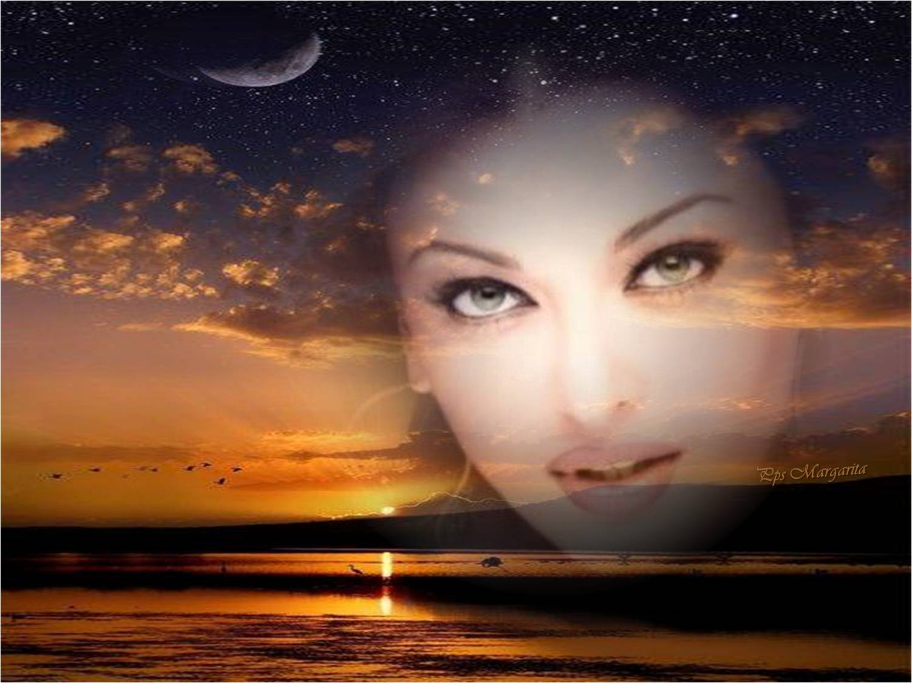
Incluso en medio de la oscuridad sabes guiar a los de tu alrededor

Slide 29
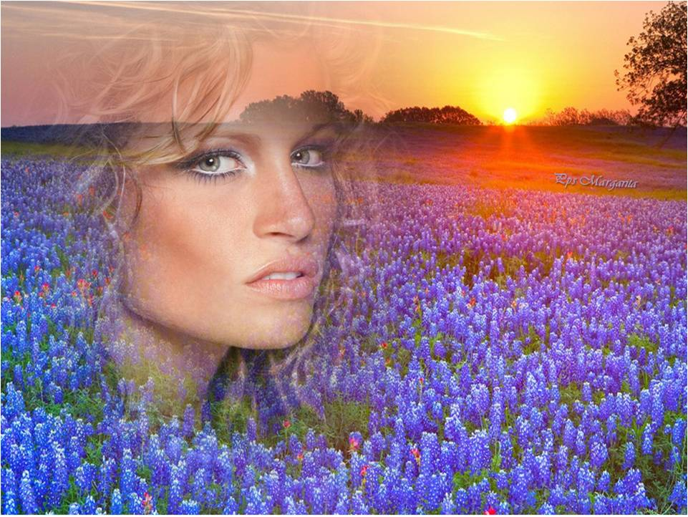
No te compares con nadie …

Slide 30
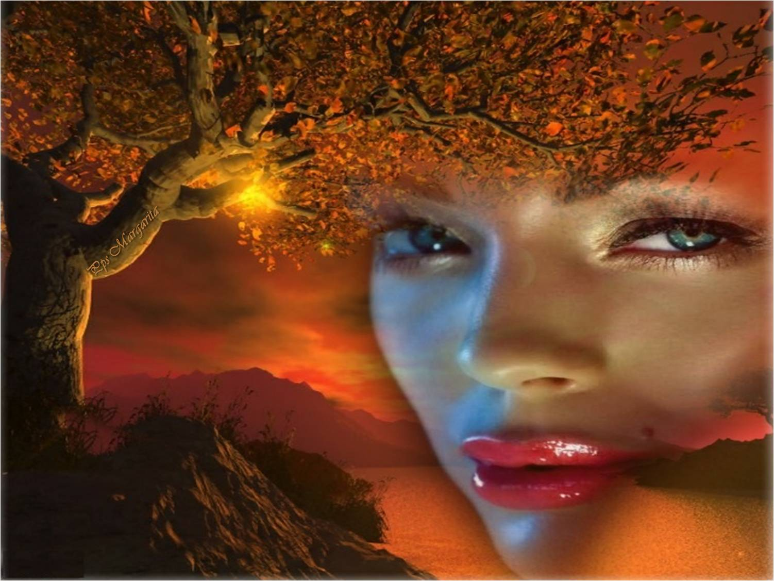
Porque nadie está a tu nivel

Slide 31
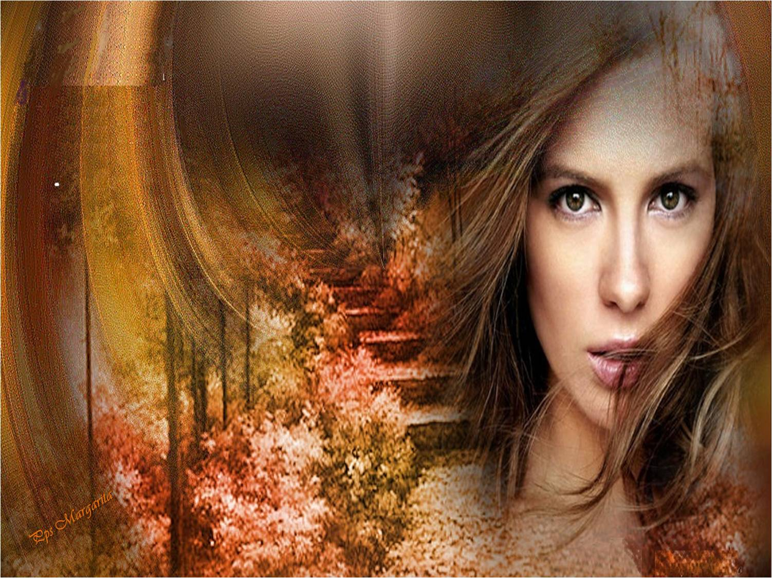

Sé que nunca te rendirás

Slide 32
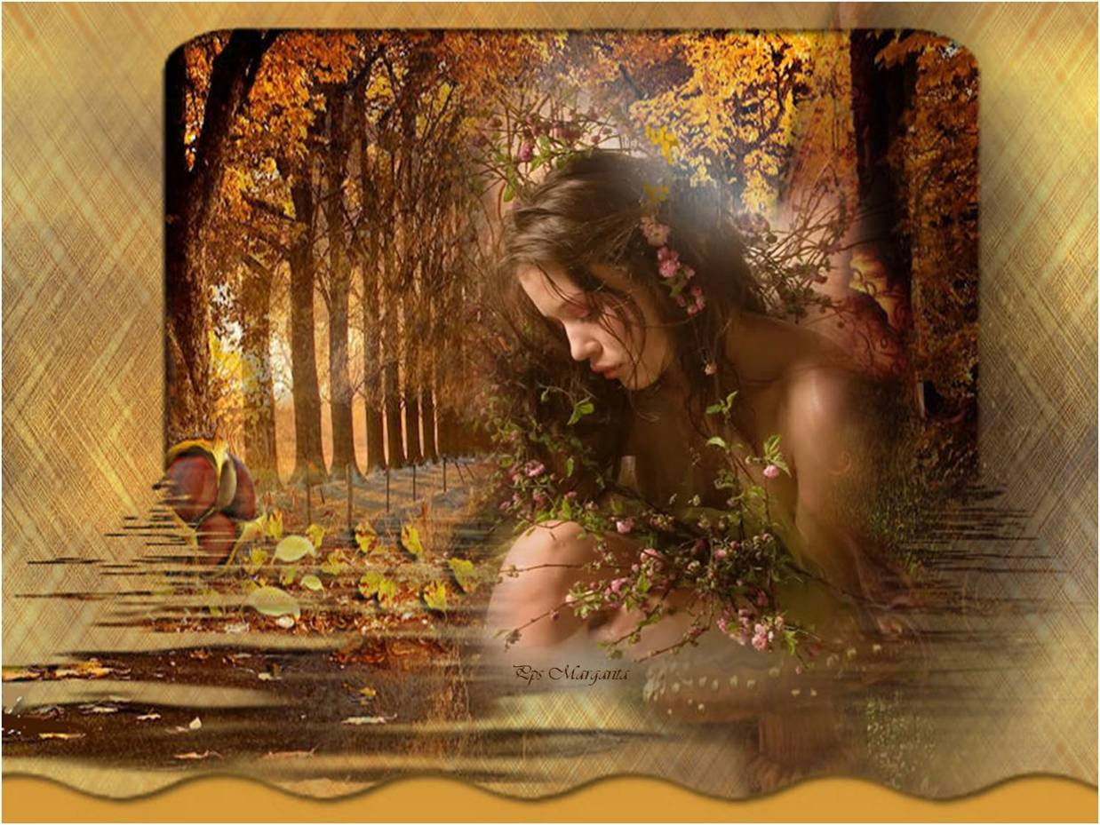
Pero si lo hicieses,
yo nunca te lo permitiría

Slide 33
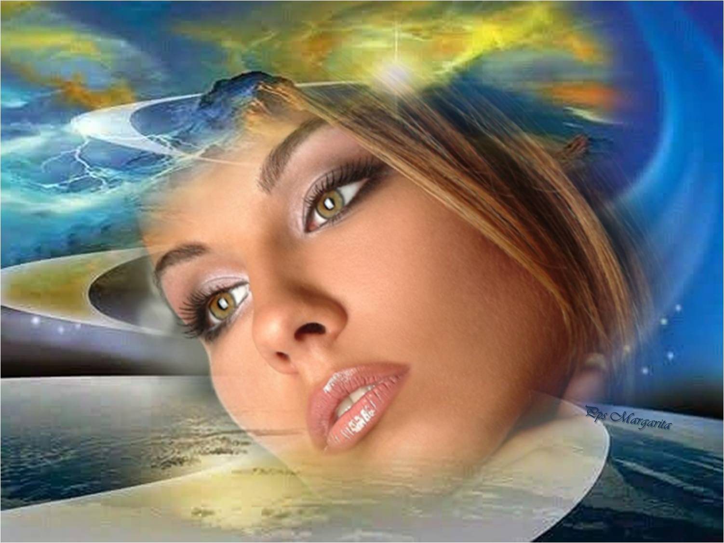
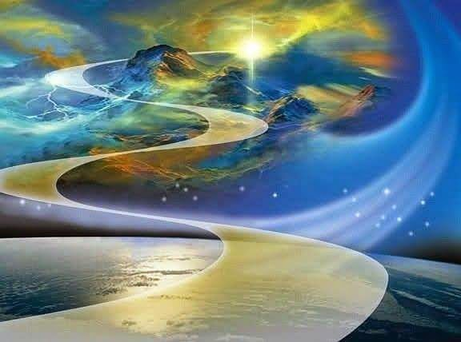
Cuando sientas que caes, piensa que ya te levantaste otras muchas veces

Slide 34
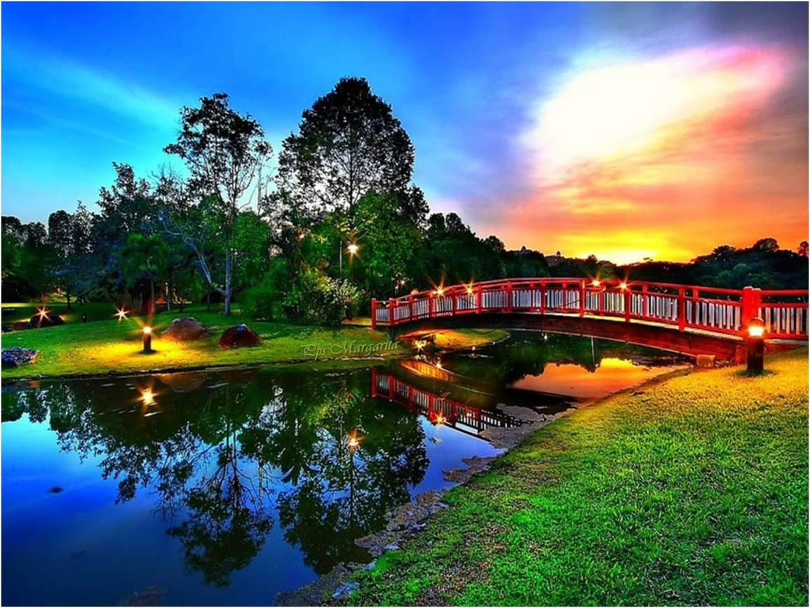
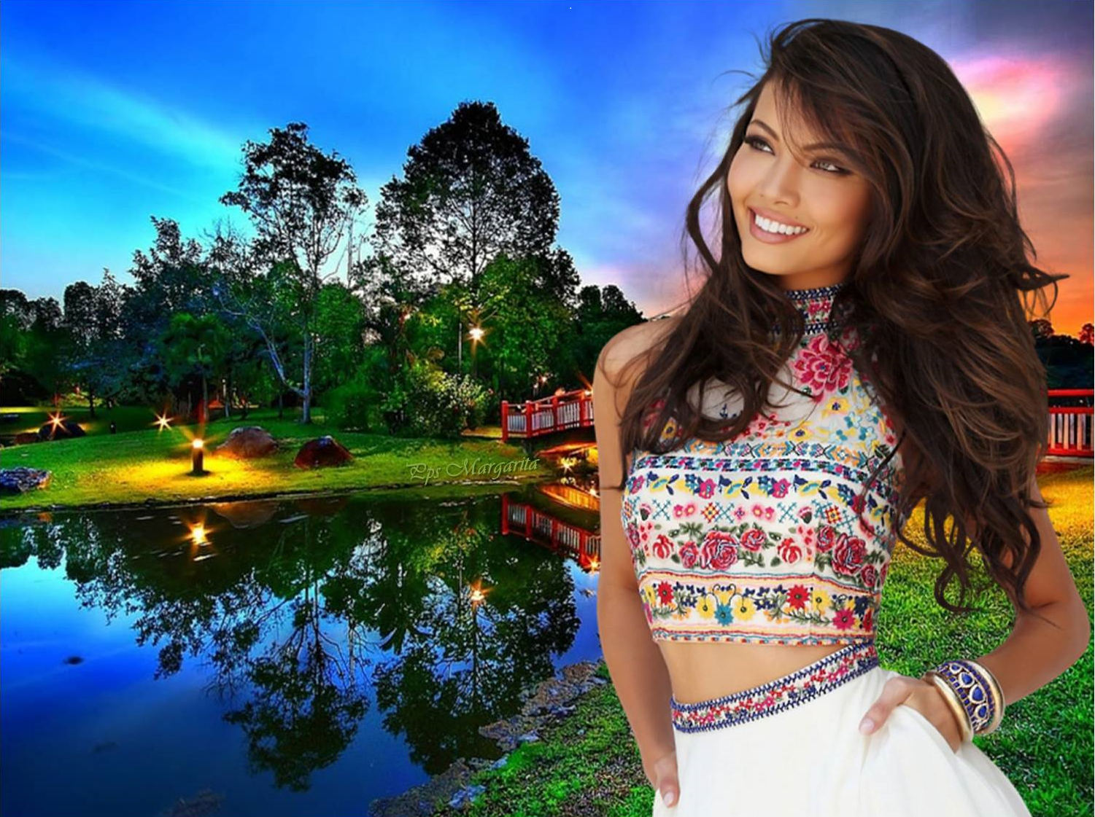
Porque eres una mujer única e irreemplazable

Slide 35
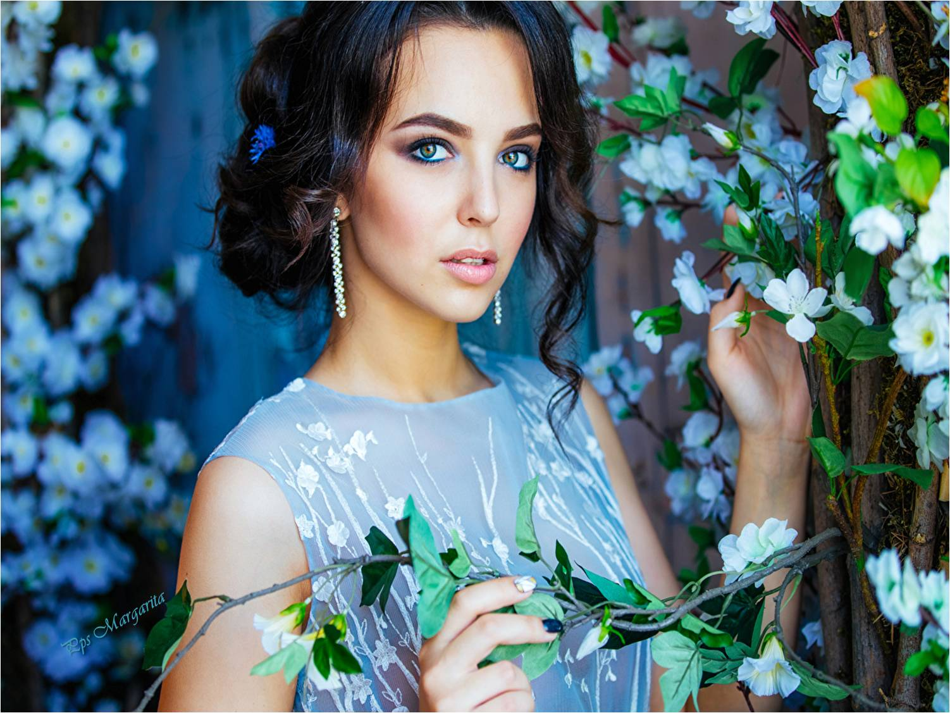

Y debes estar tan orgullosa de ti misma

Slide 36
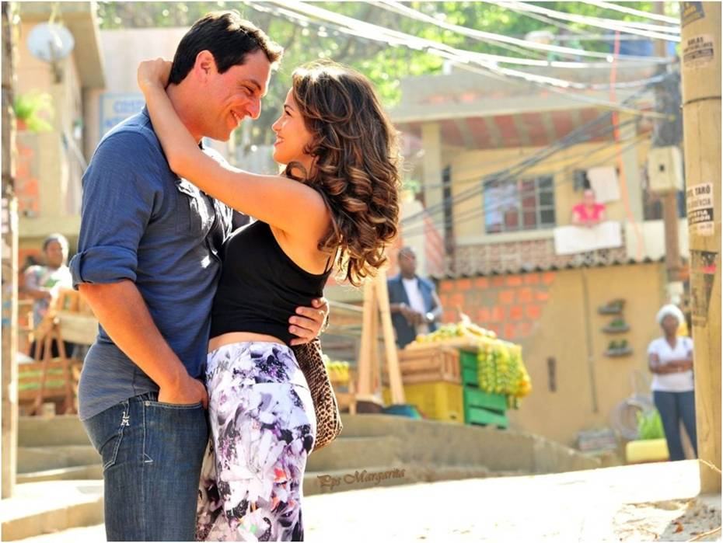

¡Como lo estoy yo!

Slide 37
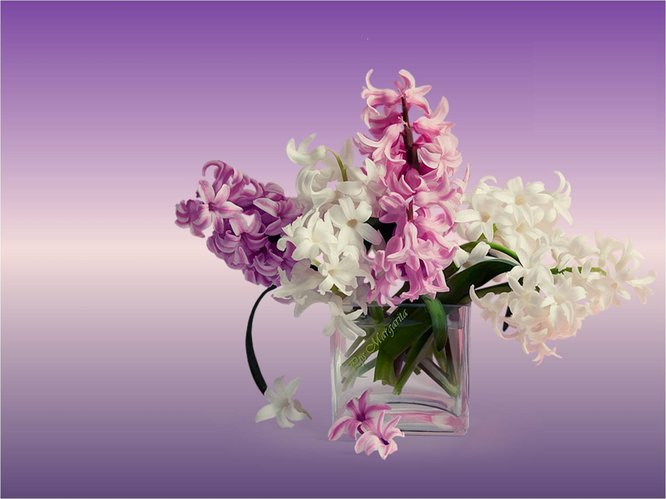
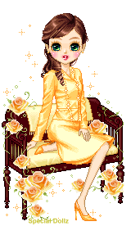

Abril 2017
Música:
Andre Rieu Te Amo y
Manuel Carrasco
Mujer de las mil batallas
Margarita

Slide 38









¿Te ha gustado?
Puedes ver más entrando
Aquí
Además puedes recibir powerpoints en tu correo electrónico suscribiéndote aquí:
Esta presentación powerpoint ha sido creada y compartida única y exclusivamente para mispps.com

